Slide 1
СТЕГАНОГРАФИЯ
Стеганогра́фия — это наука о скрытой передаче информации путём сохранения в тайне самого факта передачи.
Слово «стеганография» имеет греческие корни означает «тайнопись».
В отличие от криптографии, которая скрывает содержимое секретного сообщения, стеганография скрывает сам факт его существования. Стеганографию обычно используют совместно с криптографией, таким образом, дополняя её.
Преимущество стеганографии над чистой криптографией состоит в том, что сообщения не привлекают к себе внимания.

Slide 2
Причины популярности исследований в области стеганографии:
ограничение на использование криптосредств в ряде стран мира
появление проблемы защиты прав собственности на информацию, представленную в цифровом виде. Первая причина повлекла за собой большое количество исследований а духе классической стеганографии (то есть скрытие факта передачи информации), вторая — еще более многочисленные работы в области так называемых водяных знаков. Цифровой водяной знак (ЦВЗ) - специальная метка, незаметно внедряемая в изображение или другой сигнал с целью контролировать его использование.

Slide 3
Направления стеганографии
Классическая стеганография
Компьютерная стеганография
Цифровая стеганография
В настоящее время под стеганографией
чаще всего понимают скрытие информации в текстовых, графических либо аудиофайлах путём использования специального
программного обеспечения

Slide 4
Компьютерная стеганография
направление классической стеганографии, основанное на особенностях компьютерной платформы. Примеры:
стеганографическая файловая система StegFS для Linux (содержит иерархию шифруемых файловых систем; каждый ключ открывает доступ только к одному определенному уровню, возможное существование других шифруемых подсистем теоретически не доказуемо),
скрытие данных в неиспользуемых областях форматов файлов,
подмена символов в названиях файлов,
текстовая стеганография и т. д.

Slide 5
Текстовая стеганография
Метод форматирования текста с помощью пробелов. Суть данного метода состоит в раздвижке строки путем увеличения пробелов между словами. Одиночные пробелы и пробелы перед последним словом строки не несут информационной нагрузки. В остальных случаях четное число пробелов кодирует 0, нечетное — 1.
Метод изменения порядка следования маркеров конца строки CR/LF использует индифферентность подавляющего числа средств отображения текстовой информации к порядку следования символов перевода строки (CR) и возврата каретки (LF), ограничивающих строку текста. Традиционный порядок следования CR/LF соответствует 0, а инвертированный LF/CR означает 1.
Метод хвостовых пробелов предполагает дописывание в конце коротких строк (менее 225 символов; значение 225 выбрано достаточно произвольно) от 0 до 15 пробелов, кодирующих значение полубайта.
Метод знаков одинакового начертания предполагает подмену (бит 1) или отказ от такой подмены (бит 0) русского символа латинским того же начертания.

Slide 6
Цифровая стеганография
направление классической стеганографии, основанное на сокрытии или внедрении дополнительной информации в цифровые объекты, вызывая при этом некоторые искажения этих объектов. Но, как правило, данные объекты являются мультимедиа-объектами (изображения, видео, аудио, текстуры 3D-объектов) и внесение искажений, которые находятся ниже порога чувствительности среднестатистического человека не приводит к заметным изменениям этих объектов. Кроме того в оцифрованных объектах, изначально имеющих аналоговую природу, всегда присутствует шум квантования; далее, при воспроизведении этих объектов появляется дополнительный аналоговый шум и нелинейные искажения аппаратуры, все это способствует большей незаметности сокрытой информации.

Slide 7
Метод LSB
LSB (Least Significant Bit, наименьший значащий бит) — суть этого метода заключается в замене последних значащих битов в контейнере (изображения, аудио или видеозаписи) на биты скрываемого сообщения.
Допустим, имеется 8-битное изображение в градациях серого. 00h (00000000b) обозначает чёрный цвет, FFh (11111111b) — белый. Всего имеется 256 градаций (2⁸). Пусть сообщение состоит из 1 байта — например, 01101011b. При использовании 2 младших бит в описаниях пикселей, потребуется 4 пикселя. Допустим, они чёрного цвета. Тогда пиксели, содержащие скрытое сообщение, будут выглядеть следующим образом: 00000001 00000010 00000010 00000011. Тогда цвет пикселей изменится: первого — на 1/255, второго и третьего — на 2/255 и четвёртого — на 3/255. Такие градации, мало того что незаметны для человека, могут вообще не отобразиться при использовании низкокачественных устройств вывода.
Обнаружение LSB-кодированного стего осуществляется по аномальным характеристикам распределения значений диапазона младших битов отсчётов цифрового сигнала

Slide 8
СТЕГОСИСТЕМА
Совокупность средств и методов, которые используются для формирования скрытого канала передачи информации.
При построении стегосистемы должны учитываться положения:
Противник представляет работу стеганографической системы. Неизвестным для противника является ключ, с помощью которого можно узнать о факте существования и содержания тайного сообщения.
При обнаружении противником наличия скрытого сообщения он не сможет извлечь сообщение до тех пор, пока он не будет владеть ключом
Противник не имеет технических и прочих преимуществ в распознавании или раскрытии содержания тайных сообщений.

Slide 9
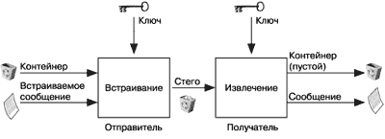
Обобщенная модель стегосистемы
В качестве данных может использоваться любая информация: текст, сообщение, изображение

Slide 10
Контейнер - любая информация, предназначенная для сокрытия тайных сообщений.
Пустой контейнер - контейнер без встроенного сообщения; заполненный контейнер или стего - контейнер, содержащий встроенную информацию.
Встроенное (скрытое) сообщение - сообщение, встраиваемое в контейнер.
Стеганографический канал (стегоканал) - канал передачи стего.
Стегоключ (ключ) - секретный ключ, необходимый для сокрытия информации. В зависимости от количества уровней защиты (например, встраивание предварительно зашифрованного сообщения) в стегосистеме может быть один или несколько стегоключей.
По аналогии с криптографией, по типу стегоключа стегосистемы можно подразделить на два типа:
с секретным ключом;
с открытым ключом.
В стегосистеме с секретным ключом используется один ключ, который должен быть определен либо до начала обмена секретными сообщениями, либо передан по защищенному каналу.
В стегосистеме с открытым ключом для встраивания и извлечения сообщения используются разные ключи, которые различаются таким образом, что с помощью вычислений невозможно вывести один ключ из другого. Поэтому один ключ (открытый) может передаваться свободно по незащищенному каналу связи. Кроме того, данная схема хорошо работает и при взаимном недоверии отправителя и получателя.

Slide 11
Требования
Свойства контейнера не должны быть модифицированы, чтобы изменение невозможно было выявить при визуальном контроле. Это требование определяет качество сокрытия внедряемого сообщения: для обеспечения беспрепятственного прохождения стегосообщения по каналу связи оно никоим образом не должно привлечь внимание атакующего.
Стегосообщение должно быть устойчиво к искажениям, в том числе и злонамеренным. В процессе передачи изображение (звук или другой контейнер) может претерпевать различные трансформации: уменьшаться или увеличиваться, преобразовываться в другой формат и т. д. Кроме того, оно может быть сжато, в том числе и с использованием алгоритмов сжатия с потерей данных.
Для сохранения целостности встраиваемого сообщения необходимо использование кода с исправлением ошибки.
Для повышения надежности встраиваемое сообщение должно быть продублировано.

Slide 12
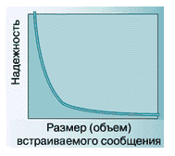
Ограничения
при увеличении объема встраиваемых данных снижается надежность системы (при неизменности размера контейнера). Таким образом, используемый в стегосистеме контейнер накладывает ограничения на размер встраиваемых данных.

Slide 13
Контейнеры
непрерывные (потоковые)
ограниченной (фиксированной) длины.
Потоковый контейнер представляет собой непрерывно следующую последовательность бит. Сообщение вкладывается в него в реальном масштабе времени, так что неизвестно заранее, хватит ли размеров контейнера для передачи всего сообщения. Интервалы между встраиваемыми битами определяются генератором псевдослучайной последовательности с равномерным распределением интервалов между отсчетами. Основная трудность заключается в осуществлении синхронизации, определении начала и конца последовательности. Если в данных контейнера имеются биты синхронизации, заголовки пакетов и т. д., то скрываемая информация может идти сразу после них. Трудность обеспечения синхронизации превращается в достоинство с точки зрения обеспечения скрытности передачи. Кроме того, потоковый контейнер имеет большое практическое значение, например, стегоприставка к обычному телефону. Под прикрытием обычного, незначащего телефонного разговора можно передавать другой разговор, данные и т. п., а не зная секретного ключа, нельзя не только узнать содержание скрытой передачи, но и сам факт ее существования. Не случайно, что открытых работ, посвященных разработке стегосистем с потоковым контейнером, практически не встречается.

Slide 14
При использовании контейнеров фиксированной длины отправитель заранее знает размер файла и может выбрать скрывающие биты в подходящей псевдослучайной последовательности.
Но контейнеры фиксированной длины, имеют ограниченный объем и иногда встраиваемое сообщение может не поместиться в файл-контейнер.
Другой недостаток заключается в том, что расстояния между скрывающими битами равномерно распределены между наиболее коротким и наиболее длинным заданными расстояниями, в то время как истинный случайный шум будет иметь экспоненциальное распределение длин интервала. Конечно, можно породить псевдослучайные экспоненциально распределенные числа, но этот путь обычно слишком трудоемок. Однако на практике чаще всего используются именно контейнеры фиксированной длины, как наиболее распространенные и доступные.

Slide 15
Встраивание сообщения в контейнер может производиться при помощи ключа— одного или нескольких. Ключ - псевдослучайная последовательность (ПСП) бит, порождаемая криптографически безопасным генератором. В качестве основы генератора может использоваться, например, регистр сдвига с линейной обратной связью. Тогда адресатам для обеспечения связи может сообщаться начальное заполнение этого регистра. Числа, порождаемые генератором ПСП, могут определять позиции модифицируемых отсчетов в случае фиксированного контейнера или интервалы между ними в случае потокового контейнера.
Скрываемая информация внедряется в соответствии с ключом в те отсчеты, искажение которых не приводит к существенным искажениям контейне­ра. Эти биты образуют стегопуть. В зависимости от приложения под существенным можно понимать искажение, приводящее как к неприемлемости для человека-адресата заполненного контейнера, так и к возможности выявления скрытого сообщения после стегоанализа.

Slide 16
Варианты контейнеров:
Контейнер генерируется самой стегосистемой. Примером может служить программа MandelSteg, в которой в качестве контейнера для встраивания сообщения генерируется фрактал Мандельброта. Такой подход можно назвать конструирующей стеганографией.
Контейнер выбирается из некоторого множества контейнеров. В этом случае генерируется большое число альтернативных контейнеров, чтобы затем выбрать наиболее подходящий для сокрытия сообщения. Такой подход можно назвать селектирующей стеганографией. В данном случае при выборе оптимального контейнера из множества сгенерированных важнейшим требованием является естественность контейнера. Единственной же проблемой остается то, что даже оптимально организованный контейнер позволяет спрятать незначительное количество данных при очень большом объеме самого контейнера.
Контейнер поступает извне. В данном случае отсутствует возможность выбора контейнера и для сокрытия сообщения берется первый попавшийся контейнер, не всегда подходящий к встраиваемому сообщению. Назовем это безальтернативной стеганографией.

Slide 17
Направления цифровой стеганографии
1) встраивание информации с целью ее скрытой передачи;
2) встраивание цифровых водяных знаков (ЦВЗ) (watermarking);
3) встраивание идентификационных номеров (fingerprinting);
4) встраивание заголовков (captioning).

Slide 18
ЦВЗ могут применяться для защиты от копирования и несанкционированного использования для защиты авторских прав и интеллектуальной собственности, представленной в цифровом виде.
Название этот метод получил от всем известного способа защиты ценных бумаг, в том числе и денег, от подделки. В отличие от обычных водяных знаков ЦВЗ могут быть не только видимыми, но и (как правило) невидимыми. Невидимые ЦВЗ анализируются специальным декодером, который выносит решение об их корректности. ЦВЗ могут содержать некоторый аутентичный код, информацию о собственнике либо какую-нибудь управляющую информацию. Наиболее подходящими объектами защиты при помощи ЦВЗ являются неподвижные изображения, файлы аудио- и видеоданных.

Slide 19
Технология встраивания идентификационных номеров производителей имеет много общего с технологией ЦВЗ. Отличие заключается в том, что в первом случае каждая защищенная копия имеет свой уникальный встраиваемый номер (отсюда и название — дословно «отпечатки пальцев»). Этот идентификационный номер позволяет производителю отслеживать дальнейшую судьбу своего детища: не занялся ли кто-нибудь из покупателей незаконным тиражированием. Если да, то «отпечатки пальцев» быстро укажут на виновного.
Встраивание заголовков (невидимое) может применяться, например, для подписи медицинских снимков, нанесения легенды на карту и в других слу­чаях. Целью является хранение разнородно представленной информации в едином целом. Это, пожалуй, единственное приложение стеганографии, где в явном виде отсутствует потенциальный нарушитель.

Slide 20
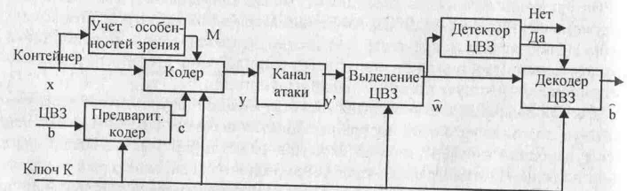
Стегосистема ЦВЗ
— прекодер — устройство, предназначенное для преобразования скрываемого сообщения к виду, удобному для встраивания в сигнал-контейнер;
— стегокодер — устройство, предназначенное для осуществления вложения скрытого сообщения в другие данные с учетом их модели;
— устройство выделения встроенного сообщения;
— стегодетектор — устройство, предназначенное для определения нали­чия стегосообщения;
— декодер — устройство, восстанавливающее скрытое сообщение. Этот узел может отсутствовать.

Slide 21
В стегосистеме происходит объединение двух типов информации так, чтобы они могли быть различимы двумя принципиально разными детекторами: системой выделения ЦВЗ и человеком.
Прежде чем осуществить вложение ЦВЗ в контейнер, ЦВЗ должен быть преобразован в некоторый подходящий вид. Например, если в качестве контейнера выступает изображение, то последовательность ЦВЗ представляется как двумерный массив бит. Для того чтобы повысить устойчивость ЦВЗ к искажениям выполняют его помехоустойчивое кодирование либо применяют широкополосные сигналы. Важнейшей предварительной обработкой ЦВЗ (и контейнера) является вычисление его обобщенного преобразования Фурье. Это позволяет осуществить встраивание ЦВЗ в спектральной области, что значительно повышает его устойчивость к искажениям. Предварительная обработка часто выполняется с использованием ключа К для повышения секретности встраивания. Далее ЦВЗ «вкладывается» в контейнер, например путем модификации младших значащих бит коэффициентов.

Slide 22
В большинстве стегосистем для внедрения и выделения ЦВЗ используется ключ. Ключ может быть предназначен для узкого круга лиц или же быть об­щедоступным. Например, ключ должен содержаться во всех DVD-плейерах, чтобы они могли прочесть содержащиеся на дисках ЦВЗ.
В стегодетекторе происходит обнаружение ЦВЗ в (возможно, измененном) защищенном ЦВЗ изображении. Это изменение может быть обусловлено влиянием ошибок в канале связи, операций обработки сигнала, преднамеренных атак нарушителей.

Slide 23
Различают:
стегодетекторы, предназначенные для обнаружения наличия ЦВЗ;
устройства для выделения этого ЦВЗ (стегодекодеры).
В первом случае возможны детекторы с жесткими (да/нет) или мягкими решениями. Для вынесения решения о наличии/отсутствии ЦВЗ используют такие меры, как расстояние по Хэммингу, взаимную корреляцию между имеющимся сигналом и оригиналом, статистические методы, основанные на построении моделей иссле­дуемого класса сигналов.
В зависимости от того, какая информация требуется детектору для обнаружения ЦВЗ, стегосистемы ЦВЗ делятся на три класса:
открытые,
полузакрытые
закрытые.

Slide 24
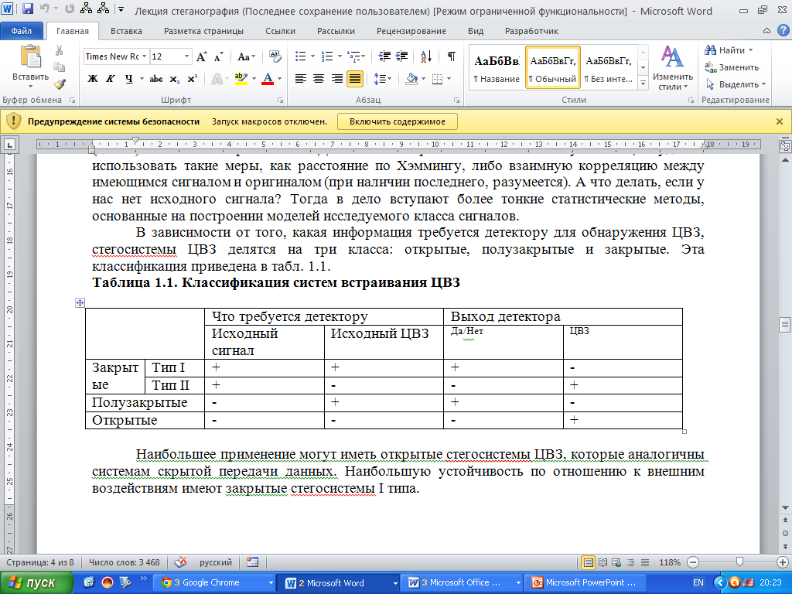
Классификация систем встраивания ЦВЗ
Наибольшее применение могут иметь открытые стегосистемы ЦВЗ, которые аналогичны системам скрытой передачи данных. Наибольшую устойчивость по отношению к внешним воздействиям имеют закрытые стегосистемы I типа.

Slide 25
Типы ЦВЗ
робастные,
хрупкие
полухрупкие (semifrag-ile).
Под робастностью понимается устойчивость ЦВЗ к различного рода воздействиям на стего. Робастным ЦВЗ посвящено большинство исследований.
Хрупкие ЦВЗ разрушаются при незначительной модификации заполненного контейнера. Они применяются для аутентификации сигналов. Отличие от средств электронной цифровой подписи заключается в том, что хрупкие ЦВЗ все же допускают некоторую модификацию контента. Это важно для защиты мультимедийной информации, так как законный пользователь может, например, пожелать сжать изображение. Другое отличие заключается в том, что хрупкие ЦВЗ должны не только отразить факт модификации контейнера, но также вид и местоположение этого изменения.
Полухрупкие ЦВЗ устойчивы по отношению к одним воздействиям и не устойчивы — к другим. Вообще говоря, все ЦВЗ могут быть отнесены к этому типу. Однако полухрупкие ЦВЗ специально проектируются так, чтобы быть неустойчивыми по отношению к определенного рода операциям. Например, они могут позволять выполнять сжатие изображения, но запрещать вырезку из него или вставку в него фрагмента.

Slide 26
ТРЕБОВАНИЯ К ЦВЗ
— ЦВЗ должен легко (вычислительно) извлекаться законным пользователем.
— ЦВЗ должен быть устойчивым либо неустойчивым к преднамеренным и случайным воздействиям (в зависимости от приложения). Если ЦВЗ используется для подтверждения подлинности, то недопустимое изменение контейнера должно приводить к разрушению ЦВЗ (хрупкий ЦВЗ). Если же ЦВЗ содержит идентификационный код, логотип фирмы и т. п., то он должен сохраниться при максимальных искажениях контейнера, конечно, не приводящих к существенным искажениям исходного сигнала. Например, у изображения могут быть отредактированы цветовая гамма или яркость, у аудиозаписи— усилено звучание низких тонов и т. д. Кроме того, ЦВЗ должен быть робастным по отношению к аффинным преобразованиям изображения, то есть его поворотам, масштабированию.
При этом надо различать устойчивость самого ЦВЗ и способность декодера верно его обнаружить. При повороте изображения ЦВЗ не разрушится, а декодер может оказаться неспособным выделить его. Существуют приложения, когда ЦВЗ должен быть устойчивым по отношению к одним преобразованиям и неустойчивым — к другим. Например, может быть разрешено копирование изображения (ксерокс, сканер), но наложен запрет на внесение в него каких-либо изменений.
— Должна иметься возможность добавления к стего дополнительных ЦВЗ. Например, на DVD-диске имеется метка о допустимости однократного копирования. После осуществления копирования необходимо добавить метку о запрете дальнейшего копирования. Можно было бы, конечно, удалить первый ЦВЗ и записать на его место второй. Однако это противоречит предположению о трудноудалимости ЦВЗ. Лучшим выходом является добавление еще одного ЦВЗ, после которого первый не будет приниматься во внимание. Но наличие нескольких ЦВЗ на одном сообщении может облегчить атаку со стороны нарушителя, если не предпринять специальных мер.

Slide 27
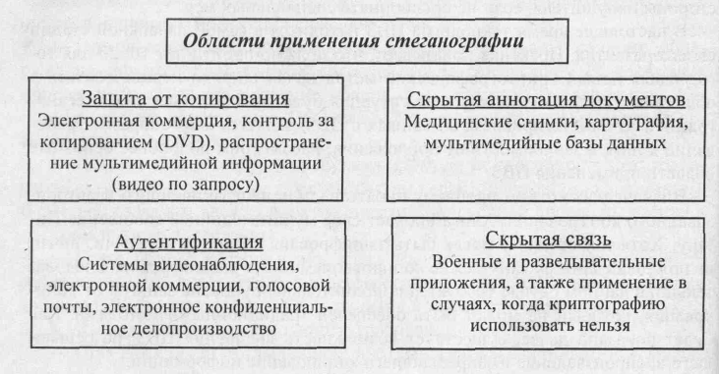
Области использования технологии ЦВЗ

Slide 28
КРИПТОГРАФИЧЕСКИЕ ПРОТОКОЛЫ
Протокол — совокупность правил, регламентирующих:
последовательность шагов, предпринимаемых двумя или большим количеством сторон для совместного решения некоторой задачи,
форматы сообщений, пересылаемых между участниками обмена,
действия при возникновении сбоев.
Криптографический протокол — протокол, предназначенный для выполнения функций криптографической системы (обеспечения конфиденциальности, целостности, аутентификации, невозможности отказа и неотслеживаемости), в процессе выполнения которого участники используют криптографические алгоритмы.

Slide 29
Основные черты протокола
В качестве участников (иначе — субъектов, сторон) протокола могут выступать не только пользователи или абоненты, но и процессы, выполняющие какую-либо функциональную роль, например клиентские и серверные приложения.
  каждый участник протокола должен быть заранее оповещен о шагах, которые ему предстоит предпринять;
  все участники протокола должны следовать его правилам добровольно. без принуждения;
  необходимо, чтобы протокол допускал только однозначное толкование, а его шаги были совершенно четко определены и не допускали возможности их неправильного понимания;
  протокол должен содержать описание реакции его участников на любые ситуации, возникающие в ходе реализации этого протокола

Slide 30
С понятием протокола связаны понятия цикла, шага, роли и сеанса.
Цикл (проход) протокола (round) — временной интервал, в котором активен только один из участников.
Шаг (протокола) (step of a protocol) — конкретное законченное действие, выполняемое участником во время одного цикла (прохода) протокола. Например, шагами протокола могут быть:
— вычисление значения некоторой функции;
— проверка правильности сертификата ключа;
— генерация случайного числа;
— отправка сообщения и т. п.
Последовательность шагов группируется в циклы.
Сеанс (session) — это конкретная реализация протокола с конкретными участниками.
Роль — это функция, которую выполняет конкретный участник в конкретном сеансе. Роль определяет порядок действий участника. Набор конкретных реализаций каждой из ролей протокола образует сеанс.

Slide 31
Пример протокола конфиденциального обмена
Цикл 1:
Шаг 1: A формирует текстовую последовательность M1.
Шаг 2: A вычисляет S1 = EkAB(M1).
Шаг 3: A отправляет участнику B сообщение S1.
Шаг 4: B получает сообщение S1 и из заголовка узнает идентификатор отправителя A.
Шаг 5: B вычисляет текст M1 = DkAB(S1).
Цикл 2:
Шаг 1: B формирует текстовую последовательность M2.
Шаг 2: B вычисляет S2 = EkBA(M2).
Шаг 3: B отправляет участнику A сообщение S2.
Шаг 4: A получает сообщение S2 и из заголовка узнает идентификатор отправителя B.
Шаг 5: A вычисляет текст M2 = DkBA(S2).
Схематическая запись этого протокола имеет следующий вид:
(1) A → B : EkAB(M1);
(2) A ← B : EkBA(M2):

Slide 32
Классификация протоколов
Классификация по числу участников:
— двусторонний,
— трехсторонний и т. п.,
— многосторонний.
Классификация по числу передаваемых сообщений:
— интерактивный (есть взаимный обмен сообщениями),
— неинтерактивный (только однократная передача).
Классификация по целевому назначению протокола:
— протокол обеспечения целостности сообщений,
— протокол (схема) цифровой подписи,
— протокол идентификации (аутентификации участников),
— конфиденциальная передача,
— протокол распределения ключей,

Slide 33
Групповые протоколы (group-oriented protocol) предполагают одновременное участие групп участников, например:
— протокол разделения секрета (secret sharing protocol) — если все группы, имеющие на это право, формируют одинаковые ключи;
— протокол телеконференции — если у различных групп должны быть разные ключи;
— протокол групповой подписи — предполагается одновременное участие заранее определенной группы участников, причем в случае отсутствия хотя бы одного участника из группы формирование подписи невозможно.

Slide 34
Примитивный криптографический протокол (primitive cryptographic protocol) — это криптографический протокол, который не имеет самостоятельного прикладного значения, но используется как базовый компонент при построении прикладных криптографических протоколов. Как правило, он решает какую-либо одну абстрактную задачу. Примеры: протокол обмена секретами, протокол привязки к биту, протокол подбрасывания монеты (по телефону).
Прикладной криптографический протокол (application cryptographic protocol) предназначен для решения практических задач обеспечения функций — сервисов безопасности с помощью криптографических систем. Примерами прикладных протоколов являются:
— протоколы электронного документооборота;
— протокол электронного денежного перевода,:
— протокол подписания контракта,
— протокол сертифицированной электронной почты,
— протоколы голосования (электронные выборы);

Slide 35
В зависимости от наличия третьей стороны, которой безразличен результат исполнения протокола и его участники, протоколы делят на:
- протоколы с посредником. Посредник участвует в протоколе и помогает его исполнить двум сторонам. Стороны могут не доверять друг другу, но они полностью доверяют посреднику;
- протоколы с арбитром. Посредник вступает в протокол только в исключительных случаях - когда между сторонами возникают разногласия;
- самодостаточные протоколы. Честность сторон гарантируется самим протоколом.

Slide 36
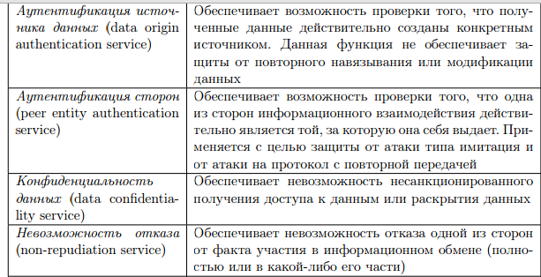
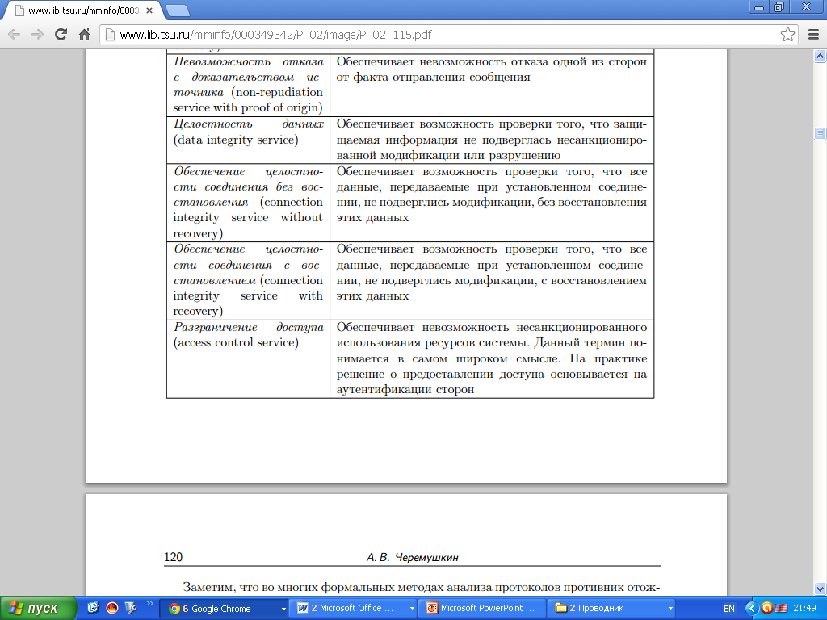
Функции

Slide 37
Протоколы обмена ключами
В целях повышения безопасности обмена секретной информации используются сеансовые ключи. Сеансовый (сессионный) ключ – ключ, используемый абонентами в рамках одного сеанса (сессии, раунда) общения.
Возможны следующие разновидности протоколов обмена ключами в зависимости от стороны, вырабатывающей сеансовый ключ:
- ключ вырабатывается одним из абонентов и высылается второму для последующего информационного обмена;
- совместная выработка ключа абонентами;
- ключ вырабатывается и предоставляется абонентам третьей стороной (доверенным центром).
Обмен ключами может выполняться как с помощью симметричного, так и ассимметричного шифрования.
При симметричном шифровании и распределении ключей может использоваться третья сторона (доверенный центр) или абоненты могут обладать выделенным ключом (назовем его суперключ), который используется только для шифрования, пересылки и расшифрования сеансовых ключей.
Ассиметричные методы шифрования позволяют достаточно безопасно выполнять действия по распределению ключей.

Slide 38
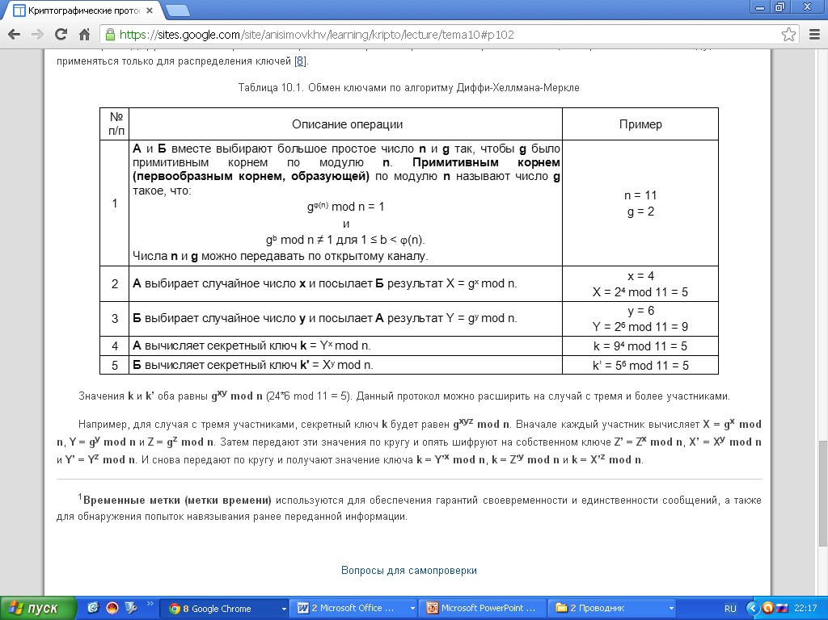
Алгоритм Диффи-Хеллмана-Меркле.
Значения k и k’ оба равны g^{xy} mod n (2^{4*6} mod 11 = 5).

Slide 39
ПРОТОКОЛЫ АУТЕНТИФИКАЦИИ (ИДЕНТИФИКАЦИИ)
Идентификация - процесс распознавания путем присвоения им уникальных меток (идентификаторов, логинов).
Аутентификация (англ. authentication) - проверка соответствия (подлинности) предъявленному идентификатору.
Аутентификация бывает односторонней (обычно клиент доказывает свою подлинность серверу) и двусторонней (взаимной). Пример односторонней аутентификации – процедура входа пользователя в систему.

Slide 40
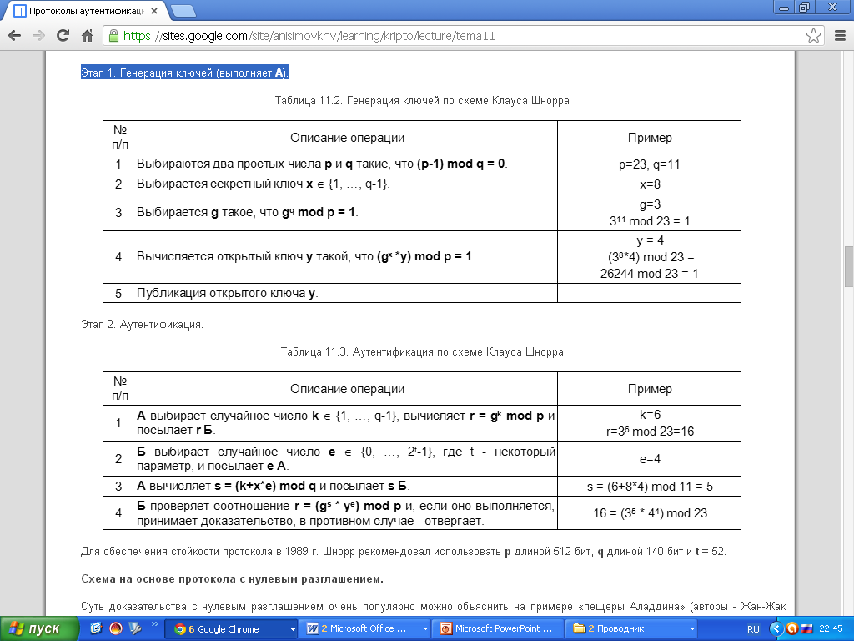
Схема Клауса Шнорра
Этап 1. Генерация ключей (выполняет А).

Slide 41
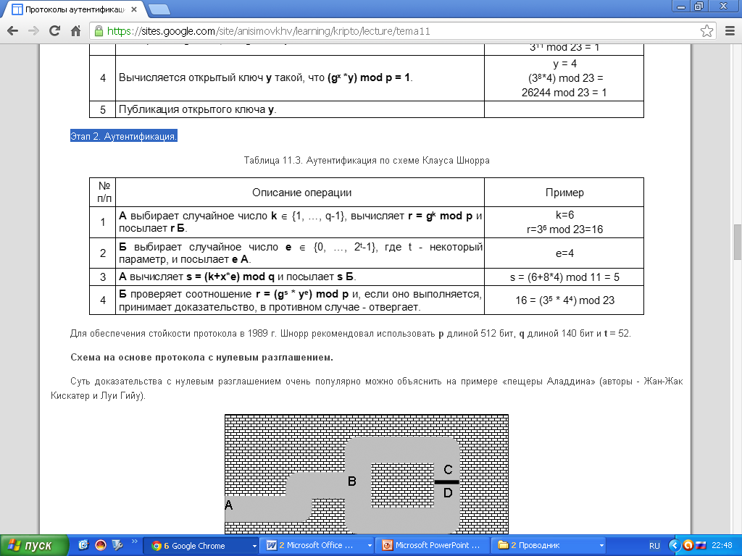
Этап 2. Аутентификация.
Для обеспечения стойкости протокола в 1989 г. Шнорр рекомендовал использовать p длиной 512 бит, q длиной 140 бит и t = 52

Slide 42
Сервер аутентификации Kerberos
Kerberos предназначен для решения следующей задачи. Имеется открытая (незащищенная) сеть, в узлах которой сосредоточены субъекты – пользователи, а также клиентские и серверные программные системы. Каждый субъект обладает секретным ключом. Чтобы субъект C мог доказать свою подлинность субъекту S (без этого S не станет обслуживать C), он должен не только назвать себя, но и продемонстрировать знание секретного ключа. C не может просто послать S свой секретный ключ, во-первых, потому, что сеть открыта (доступна для пассивного и активного прослушивания), а, во-вторых, потому, что S не знает (и не должен знать) секретный ключ C.

Slide 43
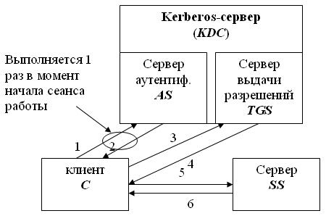
1.Клиент С посылает Kerberos запрос, содержащий сведения о нем (клиенте) и о запрашиваемой услуге (сервере).
2. Kerberos возвращает клиенту информацию, зашифрованную его секретным ключом.
3. Клиент расшифровывает переданную информацию, получая в результате этой операции так называемый билет, зашифрованный секретным ключом сервера, и временный ключ (ключ сеанса) K.
Клиент передает свой идентификатор ID и билет серверу.
4. Сервер расшифровывает билет, получая идентификатор клиента ID’ и ключ сеанса K.
Сервер сравнивает идентификатор клиента, переданный открыто по сети, ID с идентификатором, содержащемся в билете ID’. Если они совпадают, то аутентификация пройдена успешна.
5. Обмен данными между клиентом и сервером выполняется с помощью ключа сеанса K. Помимо идентификации/аутентификации, параллельно решается вопрос с обменом сеансовым ключом (симметричное шифрование с использованием доверенного центра)

Slide 44
ПРОТОКОЛЫ ЭЛЕКТРОННЫХ ПЛАТЕЖЕЙ
Цифровые деньги
Преимущества и, в первую очередь, недостатки различных форм безналичной оплаты привели известного голландского математика Дэвид Чом (David Chaum ) в конце 80-х гг. к идее применения цифровых денег, обладающих свойством неотслеживаемости. В 1994 г. возглавляемая им компания DigiCash представила технологию сетевых электронных денег «ecash».
Цифровые деньги - числа, использованные в качестве денежных знаков. Ключевую роль в любой технологии обеспечения цифровых платежей является предотвращение копирования «банкнот» и их повторного использования.
В протоколе электронного платежа задействованы три участника: банк, покупатель (клиент) и продавец. Покупатель и продавец, имеют счет в банке, а покупатель желает заплатить продавцу за товар или услугу. Рассмотрим основные моменты взаимодействия банка, покупателя и продавца.

Slide 45
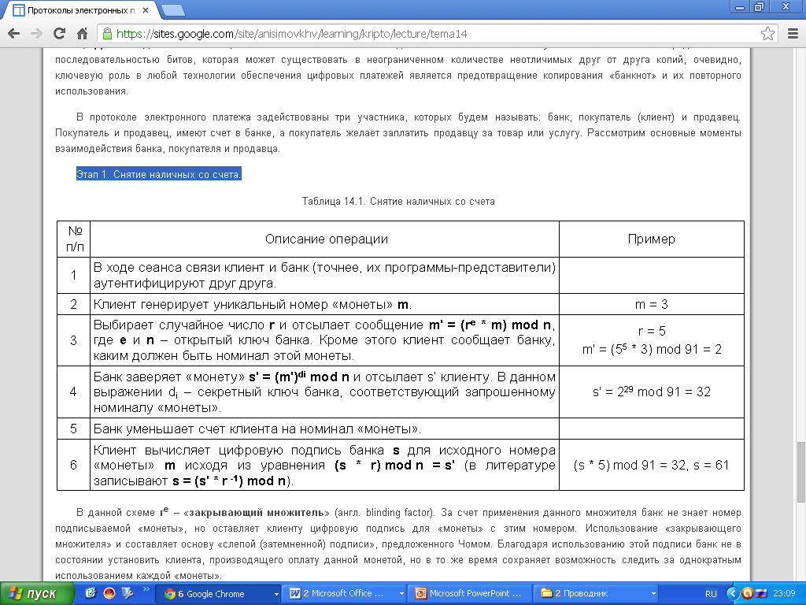
Этап 1. Снятие наличных со счета.
В данной схеме r^{e} – «закрывающий множитель». За счет применения данного множителя банк не знает номер подписываемой «монеты», но оставляет клиенту цифровую подпись для «монеты» с этим номером. Использование «закрывающего множителя» и составляет основу «слепой (затемненной) подписи», предложенного Чомом. Благодаря использованию этой подписи банк не в состоянии установить клиента, производящего оплату данной монетой, но в то же время сохраняет возможность следить за однократным использованием каждой «монеты». «Открытая подпись» - s = m^{di} mod n = 329 mod 91 = 61.
Подпись s, полученная в результате открытого подписания сообщения m и слепого подписания сообщения m’, идентична.

Slide 46
Этап 2. Платеж.
1. Для оплаты товаров или услуг покупатель передает продавцу номер «монеты» m и цифровую подпись к ней s.
2. Продавец пересылает эту информацию в банк или на оставляет ее у себя, чтобы потом переслать.
3. Банк проверяет свою подпись под «монетой» и факт ее использования в первый раз. Если «монета» проходит проверки, то продавцу сообщается номинал монеты, а номер «монеты» заносится в регистр использованных.
4. Продавец считает оплату произведенной, при этом может дать покупателю сдачу наличными.
5. Банк перечисляет сумму, эквивалентную номиналу «монеты», на счет продавца.
Следует подчеркнуть один важный момент - покупатель не может быть идентифицирован даже при сговоре продавца с банком.

Slide 47
Этап 3. Пополнения счета за счет цифровых денег.
Клиент связывается с банком и отправляет ему полученную «монету» (m и s), закрыв ее открытым ключом банка. Банк проверяет, не была ли она уже использована, заносит номер в регистр использованных и зачисляет соответствующую сумму на счет клиента.
Несмотря на все преимущества цифровых денег, отметим все же один недостаток. Т.к. «монеты» (m и s) до использования необходимо где-то хранить (на цифровом носителе), то существует вероятность их кражи.
Первой платежной системой в России на основе технологии «ecash» стала PayCash, реальные финансовые операции с использованием которой начались в декабре 2000 г. В 2002 году по технологии PayCash была запущена система Яндекс.

Slide 48
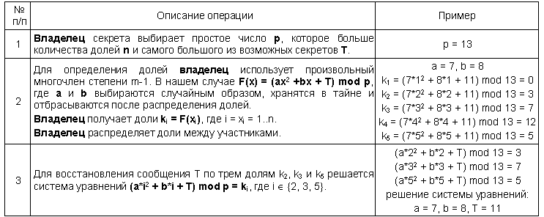
Протокол разделения секрета
Схема протокола. Некий секрет (сообщение) разделяется на несколько равных долей n и эти доли распределяются между несколькими участниками. Для восстановления секрета необходимо собрать не менее строго определенного количества долей m. Такая схема разделения секрета называется (m, n)–пороговой схемой. Алгоритм разделения секрета на основе интерполяционных полиномов Лагранжа (автор – Ади Шамир).
Пусть секрет T = 11. Секрет надо распределить между 5 людьми. Восстановить его могут любые трое и более человек, собравшиеся вместе - (3, 5)–пороговая схема.

Slide 49
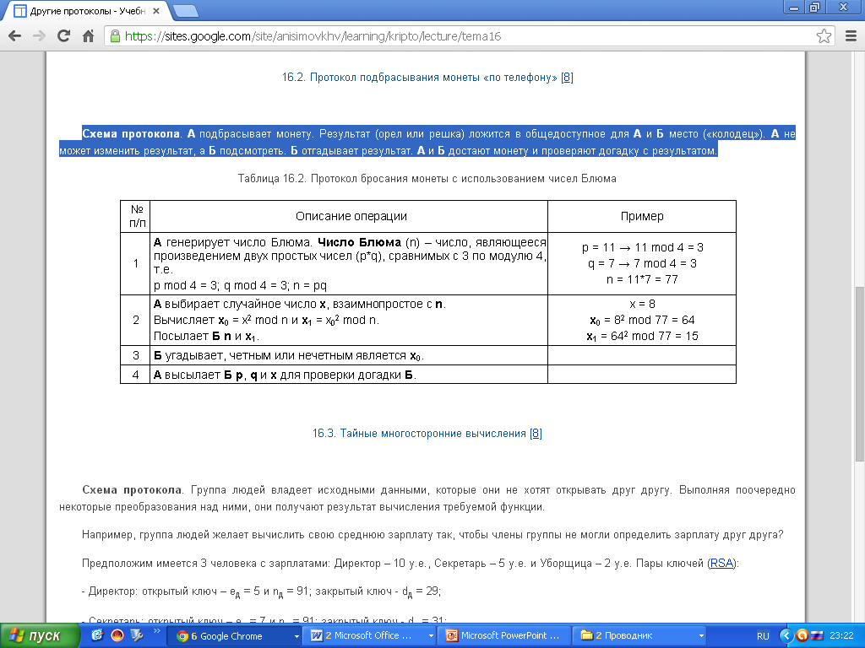
Протокол подбрасывания монеты «по телефону»
Схема протокола. А подбрасывает монету. Результат (орел или решка) ложится в общедоступное для А и Б место («колодец»). А не может изменить результат, а Б подсмотреть. Б отгадывает результат. А и Б достают монету и проверяют догадку с результатом.

Slide 50
Протоколы доказательства
Наиболее распространены протоколы доказательства знания (какого-либо факта), при котором доказывающий убеждает проверяющего в том, что он владеет секретной информацией, не раскрывая её.
Протокол доказательства должен учитывать возможность обмана со стороны обоих участников. Если участник A (доказывающий) на самом деле не знает доказываемого утверждения (либо от имени участника A выступает кто-либо другой), то B должен обнаружить факт обмана. Поэтому доказательство знания характеризуется двумя свойствами: полнотой и корректностью.
Полнота (completeness property) — свойство криптографического протокола, означающее, что при выполнении честными участниками протокол решает ту задачу, для которой он создан.
Корректность (soundness property) — способность криптографического протокола противостоять угрозам со стороны противника и/или нарушителя, не располагающего необходимой секретной информацией, но пытающегося выполнить протокол за участника A, который по определению должен такой информацией владеть.
С другой стороны, протокол должен обеспечить возможность доказательства владения секретной информацией, не раскрывая её. Если проверяющий B захочет получить какую-либо информацию об этом утверждении, помимо самого факта владения ею, то его попытки сделать это должны быть обречены на неуспех.
Поэтому центральным свойством таких протоколов является нулевое разглашение — свойство протокола доказательства знания, обеспечивающее такое его выполнение, что никакая информация о доказываемом утверждении, кроме факта его истинности, не может быть получена нечестным проверяющим из переданных сообщений за время, полиномиально зависящее от суммарной длины этих сообщений.

Slide 51
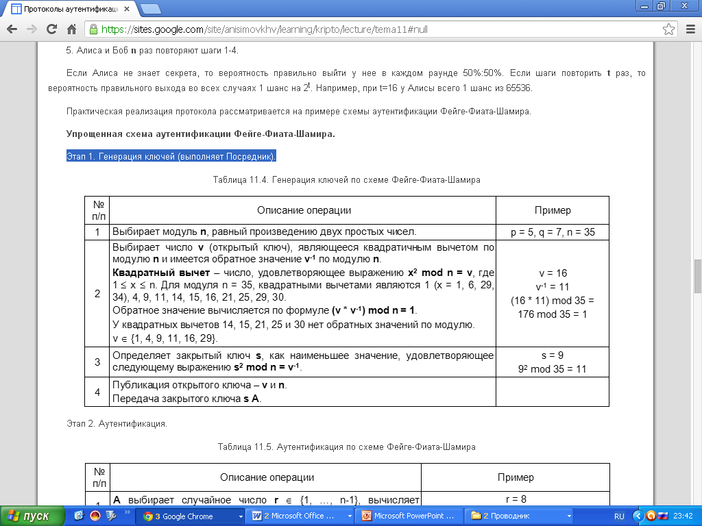
Упрощенная схема аутентификации Фейге-Фиата-Шамира.
Этап 1. Генерация ключей (выполняет Посредник).

Slide 52
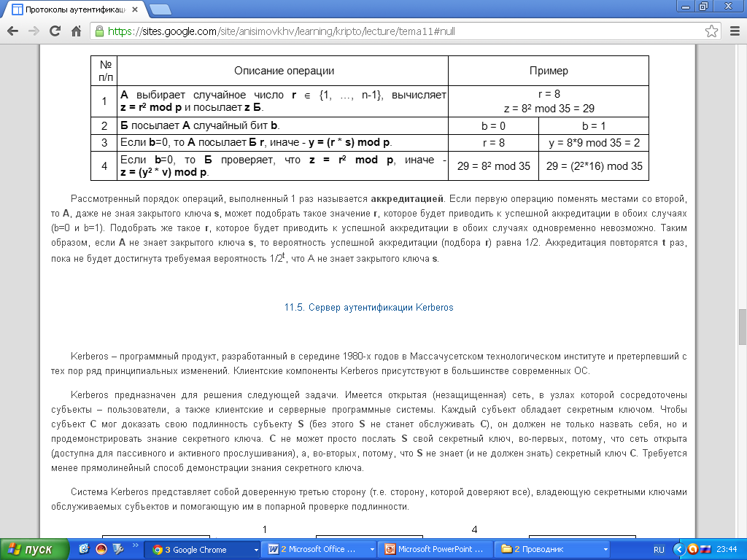
Этап 2. Аутентификация.
Рассмотренный порядок операций, выполненный 1 раз называется аккредитацией. Если первую операцию поменять местами со второй, то А, даже не зная закрытого ключа s, может подобрать такое значение r, которое будет приводить к успешной аккредитации в обоих случаях (b=0 и b=1). Подобрать же такое r, которое будет приводить к успешной аккредитации в обоих случаях одновременно невозможно. Таким образом, если А не знает закрытого ключа s, то вероятность успешной аккредитации (подбора r) равна 1/2. Аккредитация повторятся t раз, пока не будет достигнута требуемая вероятность 1/2t, что А не знает закрытого ключа s.

Slide 53
Атаки на протоколы
Атаки, направленные против криптографических алгоритмов
Атаки против криптографических методов, применяемых для реализации протоколов
Атаки против самих протоколов (активные или пассивные)

Slide 54
Разновидности атак
1. Подмена (impersonation) — попытка подменить одного пользователя другим. На-
рушитель, выступая от имени одной из сторон и полностью имитируя ее действия,
получает в ответ сообщения определенного формата, необходимые для подделки отдельных шагов протокола.
Методы противодействия состоят в:
— сохранении в тайне от противника информации, определяющей алгоритм иден-
тификации;
— использование различных форматов сообщений, передаваемых на разных шагах протокола;
— вставка в них специальных идентификационных меток и номеров сообщений.
В протоколах с использованием третьей стороны возможны атаки, основанные на
подмене доверенного сервера. Например, одна из сторон, имеющая доверительные отношения с сервером, выступает от его имени, подменяет его трафик обмена с другими сторонами и в результате
получает возможность раскрывать значения генерируемых центром ключей.
Для защиты от таких атак применяют средства привязки ключей не к одной, а
к обеим взаимодействующим сторонам путем передачи обоих идентификаторов в зашифрованном виде.

Slide 55
2. Повторное навязывание сообщения (replay attack) — повторное использование ранее переданного в текущем или предыдущем сеансе сообщения или какой-либо его части в текущем сеансе протокола.
В протоколах передачи ключей данная атака часто применяется для повторного навязывания уже использованного ранее сеансового ключа — атака на основе новизны
Методы противодействия состоят в обеспечении целостности сеанса и невозможности вставки в него лишних сообщений. Для этого используется:
— техника типа «запрос — ответ»;
— вставка в передаваемые сообщения временных меток, случайных чисел или возрастающих последовательностей чисел.
3. Еще один тип подобных атак связан с обратной передачей адресату ранее переданных им сообщений и получил название атака отражением (reﬂection attack). Для защиты от таких атак протоколы специально делают несимметричными, включая в зашифрованные сообщения идентификаторы сторон либо изменяя процедуры так, чтобы стороны должны были выполнять разные действия, вводят в протокол
идентификационную информацию, используют различные ключи для приема и передачи сообщений.

Slide 56
4. Задержка передачи сообщения (forced delay) — перехват противником сообщения и навязывание его в более поздний момент времени. Это также разновидность атаки с повторным навязыванием сообщения. Методы противодействия включают использование случайных чисел совместно с ограничением временного промежутка для ответа, использование временных меток.
5. Комбинированная атака (interleaving attack) — подмена или другой метод обмана, использующий комбинацию данных из ранее выполненных протоколов, в том числе протоколов, ранее навязанных противником. Метод противодействия состоит в обеспечении целостности сеансов протоколов и отдельных сообщений.
6. Специальный частный случай предыдущей атаки, в котором противник специально открывает одновременно несколько параллельных сеансов с целью использования сообщений из одного сеанса в другом, получил название атака с параллельными сеансами (parallel-session attack)

Slide 57
Протоколы защиты трафика IP
Основные концепции протоколов TCP/IP не удовлетворяют современным представлениям о компьютерной безопасности.
В 1994 году Совет по архитектуре Интернет (IAB) выпустил отчет "Безопасность архитектуры Интернет". В этом документе в числе первоочередных и наиболее важных защитных мер указывалась необходимость разработки концепции и основных механизмов обеспечения целостности и конфиденциальности потоков данных. Поскольку изменение базовых протоколов семейства TCP/IP вызвало бы полную перестройку сети Интернет, была поставлена задача обеспечения безопасности информационного обмена в открытых телекоммуникационных сетях на базе существующих протоколов. Таким образом, начала создаваться спецификация Secure IP, дополнительная по отношению к протоколам IPv4 и IPv6.

Slide 58
Протокол IP Security
IP Security - комплект протоколов, касающихся вопросов шифрования, аутентификации и обеспечения защиты при транспортировке IP-пакетов.
IPsec предназначен для безопасного взаимодействия на основе криптографии для IPv4 и IPv6. Набор сервисов безопасности включает управление доступом, целостность соединения, аутентификацию исходных данных, защиту от replay-атак (целостность последовательности), конфиденциальность (шифрование) и конфиденциальный поток трафика.
IPSec работает на сетевом уровне. Таким образом, защита данных будет прозрачна для сетевых приложений.

Slide 59
IPsec может использоваться для обеспечения безопасности между двумя IP-узлами, между двумя шлюзами безопасности или между IP-узлом и шлюзом безопасности.
К IP-данным, готовым к передаче по виртуальной частной сети, IPSec добавляет заголовок для идентификации защищенных пакетов. Перед передачей по Internet эти пакеты инкапсулируются в другие IP-пакеты. IPSec поддерживает несколько типов шифрования, в том числе Data Encryption Standard (DES) и Message Digest 5 (MD5).

Slide 60
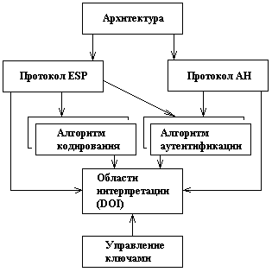
Архитектура IPSec

Slide 61
Протокол АН
Обеспечивает целостность виртуального соединения (передаваемых данных), аутентификацию источника информации и дополнительную функцию по предотвращению повторной передачи пакетов
Аутентифицирующий заголовок (AH) является обычным опциональным заголовком и располагается между основным заголовком пакета IP и полем данных. Наличие AH никак не влияет на процесс передачи информации транспортного и более высокого уровней.
Аутентификация выполняется путем вычисления хэш-кода сообщения. Хэширование охватывает практически все поля IP пакета (исключая только те, которые могут модифицироваться при транспортировке, например, TTL или контрольная сумма заголовка). Этот код записывается в AH заголовке и пересылается получателю

Slide 62
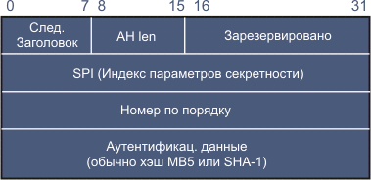
Следующий заголовок - тип протокола, используемого для следующего поля данных.
AH len - длина заголовка пакета,
Зарезервировано - поле должно содержать нули.
Индекс параметров безопасности (SPI) 32-битовый идентификатор, указывающий, к какому из входных обменов относится этот пакет. Каждый обмен, защищенный AH, использует хэш-алгоритм (MD5, SHA-1 и т.д..), какие-то секретные и возможно некоторые иные данные. .

Slide 63
Номер по порядку - позволяет установить соответствие между посланным пакетом и откликом подтверждения его получения
Аутентификационные данные - контрольная сумма ICV (Integrity Check Value), вычисленная для пакета. Получатель повторно вычисляет тот же хэш. Если значения кодов не совпадут, пакет был поврежден в пути или не соответствует секретному ключу. Такие пакеты отбрасываются. ICV часто называется также МАС (Message Authentication Code). Для вычисления МАС используются следующие поля:
Поля IP-заголовка, которые не меняются при транспортировке.
Заголовок АН, кроме поля данных аутентификации
Поле данных протокола верхнего уровня, которые остаются неизменными при транспортировке.

Slide 64
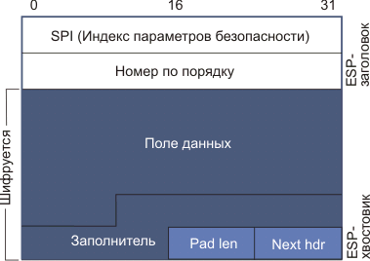
Протокол ESP
Основной целью ESP является обеспечение конфиденциальности данных.
Первое поле заголовка имеет длину 32 бита и содержит значение индекса параметров безопас-ности (SPI), которое определяет конкретный набор параметров, используемый для данного пакета. За ним следует 32-битовое поле номера по порядку.

Slide 65
Далее размещается поле зашифрованных данных, для выравнивания его длины до кратного размеру блока шифрования может использоваться заполнитель, которое может иметь переменную длину. После поля заполнителя размещается хвостовик, содержащий два поля: длины заполнителя (Pad len) и кода следующего заголовка (Next hdr), который определяет тип протокола поля данные (IP, TCP, UDP и т.д.).
Документы RFC IPsec не регламентируют конкретный алгоритм шифрования, но допускают использование DES, triple-DES, AES и Blowfish для шифрования поля данных. Алгоритм, используемый для конкретного соединения, специфицируется ассоциацией безопасности SA, SA включает в себя не только алгоритм, но и используемый ключ.
Получатель пакета ESP расшифровывает ESP заголовок и использует параметры и данные применяемого алгоритма шифрования для декодирования информации транспортного уровня.
Различают два режима применения ESP и AH (а также их комбинации) - транспортный и туннельный

Slide 66
Транспортный режим
используется для шифрования поля данных IP пакета, содержащего протоколы транспортного уровня (TCP, UDP, ICMP), которое, в свою очередь, содержит информацию прикладных служб. Примером применения транспортного режима является передача электронной почты. Все промежуточные узлы на маршруте пакета от отправителя к получателю используют только открытую информацию сетевого уровня и, возможно, некоторые опциональные заголовки пакета (в IPv6). Недостатком транспортного режима является отсутствие механизмов скрытия конкретных отправителя и получателя пакета, а также возможность проведения анализа трафика. Результатом такого анализа может стать информация об объемах и направлениях передачи информации, области интересов абонентов, расположение руководителей.

Slide 67
Туннельный режим
предполагает шифрование всего пакета, включая заголовок сетевого уровня. Применяется в случае необходимости скрытия информационного обмена организации с внешним миром. Адресные поля заголовка сетевого уровня пакета заполняются межсетевым экраном организации и не содержат информации о конкретном отправителе пакета. При передаче информации из внешнего мира в локальную сеть организации в качестве адреса назначения используется сетевой адрес межсетевого экрана. После расшифровки межсетевым экраном начального заголовка сетевого уровня пакет направляется получателю.

Slide 68
Ассоциации безопасности и SPI
В IPsec используются две базы данных:
SPD (Security Policy Database, куда записываются правила обеспечения безопасности)
SADB (Security Association Database, где хранятся данные об активных ассоциациях безопасности).
Security Association (SA) – это соединение, которое предоставляет службы обеспечения безопасности трафика, который передаётся через него. Два компьютера на каждой стороне SA хранят режим, протокол, алгоритмы и ключи, используемые в SA. Каждый SA используется только в одном направлении. Для двунаправленной связи требуется два SA. Каждый SA реализует один режим и протокол; таким образом, если для одного пакета необходимо использовать два протокола (например AH и ESP), то требуется два SA.

Slide 69
для нахождения правильного SA в базе данных
SADB (база данных ассоциаций безопасности) используются три значения:
IP адрес места назначения.
IPsec протокол (ESP или AH, содержится в заголовке).
Индекс параметров безопасности (SPI).
В базе данных SADB содержится:
AH: алгоритм аутентификации.
AH: аутентификационный секретный ключ
ESP: алгоритм шифрования.
ESP: секретный ключ шифрования.
ESP: разрешение аутентификации (yes/no).
Параметры обмена ключами.
Ограничения маршрутизации.
IP политика фильтрации.

Slide 70
Политика безопасности
Политика безопасности хранится в SPD. SPD может указать для пакета данных одно из трёх действий:
отбросить пакет,
не обрабатывать пакет с помощью IPSec,
обработать пакет с помощью IPSec.
В последнем случае SPD также указывает, какой SA необходимо использовать (если, конечно, подходящий SA уже был создан) или указывает, с какими параметрами должен быть создан новый SA.

Slide 71
Управление ключами
Система IKE (Internet Key Exchange) решает вспо-могательную задачу автоматического предоставления конечным точкам канала секретных ключей, необходимых для работы протоколов аутентификации и шифрования данных.
позволяет двум партнерам динамически аутенти-фицировать друг друга, согласовать использование ассоциации безопасности (SA), включая секретные ключи, и генерировать сами ключи.
Система IKE использует ISAKMP (Internet Security Association Key Management Protocol – протокол управления ключами ассоциации безопасности Интернет. ISAKMP сам по себе не регламентирует конкретный алгоритм обмена ключами, он содержит в себе описание сообщений, которые позволяют согласовать использование алгоритмов обмена ключами.

Slide 72
Для того чтобы протоколы AH и ESP могли выполнять свою работу по защите передаваемых данных, протокол IKE устанавливает между двумя конечными точками логическое соединение- «безопасную ассоциацию» (SA). Установление SA начинается со взаимной аутентификации сторон. Выбираемые далее параметры SA определяют, какой из двух протоколов, AH или ESP, применяется для защиты данных, какие функции выполняет протокол защиты: например, только аутентификацию и проверку целостности или, кроме того, еще и защиту от ложного воспроизведения. Очень важным параметром безопасной ассоциации является так называемый криптографический материал, т. е. секретные ключи, используемые в работе протоколов AH и ESP.

Slide 73
IKE поддерживает набор различных функций для использования в протоколах. Среди них можно выделить хэш-функцию и псевдослучайную функцию (PRF).
В настоящее время вместо PRF используется хэш функция в конструкции HMAC (HMAC - механизм аутентификации сообщений с использованием хэш функций). Пусть H – криптографическая хэш функция), K секретный ключ, B - длина блоков данных в байтах, а L (L<B) - длина блоков, полученных в результате хэширования
Определим две следующие различные строки фиксированной длины:
ipad = байт 0x36, повторённый B раз;
opad = байт 0x5C, повторённый B раз.
Для вычисления HMAC от данных 'text' необходимо выполнить следующую операцию:
H(K XOR opad, H(K XOR ipad, text))

Slide 74
В IPsec при обмене ключами предусмотрено использование сертификатов. Для получения сертификата посылается запрос в сертификационный центр СА (Certificate Authority). Сертификация включает в себя следующие операции:
Клиент генерирует пару ключей (общедоступный и секретный). Далее он готовит неподписанный сертификат, который содержит идентификатор клиента и его общедоступный ключ. После этого клиент посылает этот сертификат в СА, шифруя его открытым ключом СА.
СА формирует хэш для присланного неподписанного сертификата и шифрует его своим секретным ключом. СА добавляет сформированную так электронную подпись к неподписанному сертификату и посылает уже подписанный сертификат клиенту.
Клиент теперь может послать свой подписанный сертификат любому другому пользователю. Получатель сертификата может легко его проверить, если располагает общедоступным ключом СА.

Slide 75
Установление IPSec соединения
В ходе первой передачи сообщений стороны договариваются о базовых алгоритмах и методах хеширования. Во второй осуществляется обмен открытыми ключами Диффи — Хеллмана и случайными числами, которые подписываются принимающими сторонами и отправляются обратно для идентификации. На третьем шаге по полученным подписанным значениям проверяется подлинность сторон.
Вторая фаза может проходить только в «быстром режиме» (Quick mode). В ходе нее происходит согласование параметров SA (Security Association) и генерация новых ключей. В быстром режиме все передачи осуществляются по защищенному «туннелю».

Slide 76
Протокол SSL(secure socket layer)
протокол уровня приложений, используется для защищенного обмена информацией между удаленными приложениями (по большей части это обращение к Web- серверам).
SSL используется для аутентификации сторон, а так же для согласования определенного алгоритма шифрования и обмена ключами.
Одним из преимуществ является его независимость от программ и платформ, на которых он используется.
SSL вступает в силу, когда заходят на адрес, начина-ющийся с https. По умолчанию SSL использует 443 порт.
На основании протокола SSL 3.0 был разработан и принят стандарт RFC, получивший имя TLS

Slide 77
Протокол SSL предоставляет "безопасный канал", который имеет три основные свойства:
Канал является частным. Шифрование используется для всех сообщений после простого диалога, который служит для определения секретного ключа.
Канал аутентифицирован. Серверная сторона диалога всегда аутентифицируется, в то время как клиентская - аутентифицируется опционно.
Канал надежен. Транспортировка сообщений включает в себя проверку целостности (с привлечением MAC).

Slide 78
Протокол SSL состоит из двух этапов: установление подлинности сервера и необязательное установление подлинности клиента. На первом этапе сервер в ответ на запрос клиента посылает свой сертификат и параметры шифрования. Затем клиент генерирует мастер-ключ, зашифровывает его открытым ключом сервера и отсылает серверу. Сервер расшифровывает мастер-ключ своим частным ключом и подтверждает свою подлинность клиенту, возвращая ему сообщение, заверенное мастером-ключом клиента.
Последующие данные шифруются и заверяются ключами, полученными на основе этого мастера-ключа. На втором этапе, который не является обязательным, сервер посылает запрос клиенту, а клиент подтверждает серверу свою подлинность, возвращая запрос с собственной цифровой подписью и сертификат открытого ключа.

Slide 79
SSL поддерживает разнообразные криптографические алгоритмы. В ходе установления связи используется криптосистема открытого ключа RSA. После обмена ключами используется много разных шифров: RC2, RC4, IDEA, DES и TripleDES – для обмена данными между клиентом и сервером. Также используется MD5 — алгоритм создания дайджеста сообщений

Slide 80
Протокол SSL(secure socket layer)
протокол уровня приложений, используется для защищенного обмена информацией между удаленными приложениями (по большей части это обращение к Web- серверам).
SSL используется для аутентификации сторон, а так же для согласования определенного алгоритма шифрования и обмена ключами.
Одним из преимуществ является его независимость от программ и платформ, на которых он используется.
SSL вступает в силу, когда заходят на адрес, начина-ющийся с https. По умолчанию SSL использует 443 порт.
На основании протокола SSL 3.0 был разработан и принят стандарт RFC, получивший имя TLS

Slide 81
Для использования SSL соединения необходимо, чтобы на сервере был установлен цифровой сертификат. Цифровой сертификат - это специально сконфигурированный файл, который позволяет однозначно идентифицировать пользователей и серверы. Чаще всего цифровой сертификат подписывается и заверяется третьей стороной (центром сертификации) для гарантии его достоверности (например, компания thawte).
Протокол SSL обеспечивает защищенный обмен данными за счет сочетания двух следующих элементов:
Аутентификация - цифровой сертификат привязан к конкретному домену в сети Интернет и может быть установлен только на тот домен web-сервера, для которого он прошел аутентификацию, что и дает пользователям сети Интернет необходимые гарантии.
Шифрование

Slide 82
SSL-сертификат
полное (уникальное) имя владельца сертификата;
публичный ключ владельца;
дата выдачи цифрового сертификата;
дата окончания действия сертификата;
полное (уникальное) имя издателя (источника сертификата);
цифровая подпись издателя.
Подключение по SSL всегда инициируется клиентом вызовом URL-адреса, начинающегося с https:
При установлении соединения между Web-браузером пользователя и защищенным сервером производится проверка доменного имени, центра сертификации и срока действия сертификата. Этот процесс непрерывен и незаметен для пользователя.

Slide 83
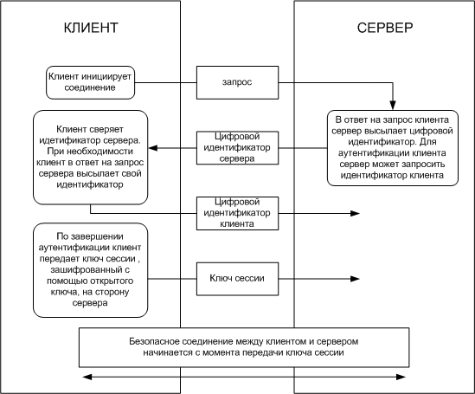
Защищенная сессия SSL

Slide 84
SSL клиент и сервер договариваются об установлении связи с помощью процедуры рукопожатия.
Рукопожатие начинается тогда, когда клиент подключается к SSL серверу. Запрос безопасного соединения представляет собой список поддерживаемых шифров и хэш-функций.
Из этого списка сервер выбирает шифр и хэш-функцию и отсылает это решение в виде цифрового сертификата. Сертификат, обычно, содержит имя сервера, доверенный Центр Сертификации, и открытый ключ шифрования сервера.
Для того, чтобы сгенерировать ключи сеанса, используется безопасное соединение. Клиент шифрует случайное число с помощью открытого ключа (ОК) сервера и отправляет результат на сервер. Только сервер в состоянии расшифровать его (с его закрытым ключом (ЗК)), и только этот факт делает ключи скрытыми от третьей стороны. Клиент знает открытый ключ и случайное число, а сервер знает закрытый ключ и (после расшифровки сообщения клиента) случайное число.
Из случайного числа обе стороны создают ключевые данные для шифрования и расшифровывания.
На этом рукопожатие завершается, и начинается защищенное соединение, которое зашифровывается и расшифровывается с помощью ключевых данных. Если любое из перечисленных выше действий не удается, то рукопожатие SSL не удалось, и соединение не создается.

Slide 85
В протоколе SSL все данные передаются в виде записей-объектов, состоящих из заголовка и передаваемых данных. Передача начинается с заголовка. Заголовок содержит либо два, либо три байта кода длины.
если старший бит в первом байте кода равен единице, то запись не имеет заполнителя и полная длина заголовка равна двум байтам, иначе запись содержит заполнитель и полная длина заголовка равна трём байтам. Код длины записи не включает в себя число байт заголовка. Длина записи 2х байтового заголовка:
RecLength=(byte[0] & 0x7F<<8) | byte[1];
Здесь byte[0] и byte[1] первый и второй полученные байты.
Длина записи 3х байтового заголовка:
RecLength = (byte[0] & 0x3F<<8)|byte[1]; Escape = (byte[0] & 0x40)!=0; Padding = byte[2];
Здесь Padding определяет число байтов, добавленных отправителем к исходному тексту, для того чтобы сделать длину записи кратной размеру блока шифра, при использовании блочного шифра.
Отправитель «заполненной» записи добавляет заполнитель после имеющихся данных, и шифрует всё это. Содержимое заполнителя никакой роли не играет.
В свою очередь получатель записи дешифрует всё поле данных и получает полную исходную информацию. Затем производится вычисление значение RecLength по известному Padding, и заполнитель из поля данных удаляется.

Slide 86
Данные записи SSL состоят из 3х компонент:
MAC_Data[Mac_Size] — (Message Authentication Code) — код аутентификации сообщения
Padding_Data[Padding] — данные заполнителя
Actual_Data[N] — реальные данные
Когда записи посылаются открытым текстом, никакие шифры не используются. Тогда длина Padding_Data и MAC_Data равны нулю. При использовании шифрования, Padding_Data зависит от размера блока шифра, а MAC_Data зависит от выбора шифра. Пример вычисления MAC_Data:
MacData = Hash(Secret, Actual_Data, Padding_Data, Sequence_Number);
Значение Secret зависит от того, кто (клиент или сервер) посылает сообщение. Sequence_Number — счетчик, который инкрементируется как сервером, так и клиентом. Здесь Sequence_Number представляет собой 32х битовый код, передаваемый хэш-функции в виде 4х байт, причем первым передается старший байт. Для MD2, MD5 MAC_Size равен 16 байтам (128 битам). Для 2х байтового заголовка максимальная длина записи равна 32767 байтов, а для 3х байтного заголовка 16383 байтов.

Slide 87
SSL поддерживает разнообразные криптографические алгоритмы. В ходе установления связи используется криптосистема открытого ключа RSA. После обмена ключами используется много разных шифров: RC2, RC4, IDEA, DES и TripleDES – для обмена данными между клиентом и сервером. Также используется MD5 — алгоритм создания дайджеста сообщений

Slide 88
Основные цели протокола
Криптографическая безопасность: SSL устанавливает безопасное соединение между двумя сторонами.
Совместимость: Программисты, независимо друг от друга могут создавать приложения использующие SSL, которые могут успешно обмениваться крипто-графическими параметрами без знания кода программ.
Расширяемость: SSL стремится обеспечить рабочее пространство, в котором новые открытые ключи и трудоемкие методы шифрования могут быть включены по мере необходимости.
Относительная эффективность: работа протокола на основе SSL требует больших скоростей от CPU, в частности для работы с открытыми ключами. По этой причине SSL протокол был включен в необязательную сессию схемы кеширования для уменьшения числа соединений, которые необходимо устанавливать с нуля. Кроме того, большое внимание уделяется тому, чтобы уменьшить сетевую активность.

Slide 89
Сравнение SSL и IPSec
1 Архитектура
IPSec - это протокол сетевого уровня, SSL - это протокол уровня приложений. IPSec одинаково обращается с пакетами протоколов более высокого уровня, то есть аутентифицируются и шифруются, не обращая внимания на их содержание.
Для работы SSL необходим надежный транспортный протокол (TCP).
2 Аутентификации
В случае IPSec аутентификация всегда двусторонняя, а для SSL она быть как взаимной, так и односторонней
3. Способ соединения.
IPSec поддерживает два режима работы.
Туннельный режим Устанавливается туннель между оконечными точками
Транспортный режим В данном режиме шифруются только данные.
SSL поддерживает единственное соединение за одну сессию. Каждая сессия независима, но производительность может падать с ростом числа сессий. Для каждого соединения шифровальный ключ уникален, что повышает безопасность соединения.
4.Шифрование.
И IPSec и SSL могут реализовывать большое количество криптографических алгоритмов. Различие состоит в последовательности выполняемых действий.
PSec сначала шифрует данные, а потом добавляет к ним MAC. SSL сначала создается MAC для исходных данных, потом проходит шифрование. Таким образом, сначала проходит расшифрование,а потом проверка MAC. Это может привести к дополнительной нагрузке процессора, в случае измененных пакетов.
5 Размер служебной информации.
Один из недостатков IPSec большой обьем дополнительной информации добавляемой к исходному пакету. В случае SSL этот размер меньше.

Slide 90
Безопасность семейства IP-протоколов
Атаки на TCP/IP можно разделить на два вида: пассивные и активные.
Пассивные атаки на уровне TCP - наблюдение за доступными данными или сессиями связи.
Активные атаки на уровне TCP - модификация и/или фильтрация содержимого TCP/IP-пакетов.
Активные атаки можно разделить на две части. В первом случае крэкер предпринимает определенные шаги для перехвата и модификации сетевого потока или попыток "притвориться" другой системой. Во втором случае протокол TCP/IP используется для того, чтобы привести систему-жертву в нерабочее состояние. Обладая достаточными привилегиями в Unix (или используя DOS или Windows, не имеющие системы ограничений пользователей), крэкер может вручную формировать IP-пакеты и передавать их по сети. Поля заголовка пакета могут быть сформированы произвольным образом. Получив такой пакет, невозможно выяснить, откуда он был получен, поскольку пакеты не содержат пути их прохождения. Возможность формирования произвольных IP-пакетов является ключевым пунктом для осуществления активных атак.

Slide 91
Пассивные атаки на уровне TCP
1. Подслушивание
Атака заключаются в перехвате сетевого потока и его анализе. Англоязычные термин -- "sniffing" .
Для осуществления необходимо иметь доступ к машине, расположенной на пути сетевого потока, например, к маршрутизатору или PPP-серверу на базе UNIX. Если крэкеру удастся получить достаточные права на этой машине, то с помощью специального программного обеспечения он сможет просматривать весь трафик, проходящий через заданный интерфейс. Поскольку TCP/IP-трафик, как правило, не шифруется крэкер может перехватывать TCP/IP-пакеты, например, telnet-сессий и извлекать из них имена пользователей и их пароли. Данный тип атаки невозможно отследить, поскольку сетевой поток не изменяется. Единственная надежная защита от подслушивания - шифрование TCP/IP-потока (secure shell) или использование одноразовых паролей (S/KEY). Другое вариант решения - использование интеллектуальных свитчей и UTP, в результате чего каждая машина получает только тот трафик, что адресован ей. Подслушивание может быть и полезно. Так, данный метод используется большим количеством программ, помогающих администраторам в анализе работы сети (ее загруженности, работоспособности и т.д.). Один из ярких примеров - общеизвестный tcpdump.

Slide 92
Активные атаки на уровне TCP
1. Предсказание TCP sequence number
Англоязычный термин -- IP spoofing.
В данном случае цель крэкера - притвориться другой системой, которой, например, "доверяет" система-жертва (в случае использования протокола rlogin/rsh для беспарольного входа). Метод также используется для других целей - например, для использовании SMTP жертвы для посылки поддельных писем.

Slide 93
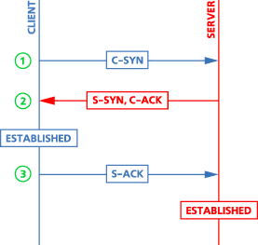
установка TCP-соединения происходит в три стадии:
клиент выбирает и передает серверу sequence number (C-SYN),
в ответ на это сервер высылает клиенту пакет данных, содержащий подтверждение (C-ACK) и собственный sequence number сервера (S-SYN).
Теперь уже клиент должен выслать подтверждение (S-ACK).
После этого соединение считается установленным и начинается обмен данными. При этом каждый пакет имеет в заголовке поле для sequence number и acknowledge number. Данные числа увеличиваются при обмене данными и позволяют контролировать корректность передачи. Предположим, что крэкер может предсказать, какой sequence number (S-SYN) будет выслан сервером. Это возможно сделать на основе знаний о конкретной реализации TCP/IP. Например, в 4.3BSD значение sequence number, которое будет использовано при установке следующего значения, каждую секунду увеличивается на 125000. Таким образом, послав один пакет серверу, крэкер получит ответ и сможет предсказать sequence number для следующего соединения. Если реализация TCP/IP использует специальный алгоритм для определения sequence number, то он может быть выяснен с помощью посылки нескольких десятков пакетов серверу и анализа его ответов.

Slide 94
предположим, что система A доверяет системе B, не вводя пароля. Предположим, что крэкер расположен на системе C. Система A выступает в роли сервера, системы B и C - в роли клиентов. Первая задача крэкера - ввести систему B в состояние, когда она не сможет отвечать на сетевые запросы. После этого крэкер может попробовать притвориться системой B, для того, что бы получить доступ к системе A (хотя бы кратковременный).
Крэкер высылает несколько IP-пакетов, инициирующих соединение, системе A, для выяснения текущего состояния sequence number сервера.
Крэкер высылает IP-пакет, в котором в качестве обратного адреса указан уже адрес системы B.
Система A отвечает пакетом с sequence number, который направляется системе B. Однако система B никогда не получит его (она выведена из строя), крэкер на основе предыдущего анализа догадывается, какой sequence number был выслан системе B
Крэкер подтверждает "получение" пакета от A, выслав от имени B пакет с предполагаемым S-ACK После этого, если крэкеру повезло, и sequence number сервера был угадан верно, соединение считается установленным.
Теперь крэкер может выслать очередной фальшивый IP-пакет, который будет уже содержать данные. Например, если атака была направлена на rsh, он может содержать команды создания файла .rhosts или отправки /etc/passwd крэкеру по электронной почте.

Slide 95
Простейшим сигналом IP-spoofing будут служить пакеты с внутренними адресами, пришедшие из внешнего мира.
Для защиты от IP-spoofing
можно усложнить или сделать невозможным угадывание sequence number (ключевой элемент атаки). Например, выбирать коэффициент увеличения sequence number случайно ( используя для генерации случайных чисел криптографически стойкий алгоритм)
Шифрование TCP/IP-потока решает в общем случае проблему IP-spoofing'а (при условии, что используются криптографически стойкие алгоритмы).
Для того чтобы уменьшить число таких атак, рекомендуется настроить firewall для фильтрации пакетов, пришедших извне и имеющих обратные адреса из внутреннего адресного пространства.
следует минимизировать доверие машин друг другу. В идеале не должны существовать способа, напрямую попасть на соседнюю машину сети, получив права суперпользователя на одной из них.

Slide 96
2. IP Hijacking
Если в предыдущем случае крэкер инициировал новое соединение, то в данном случае он перехватывает весь сетевой поток, модифицируя его и фильтруя произвольным образом..
Необходимые условия - крэкер должен иметь доступ к машине, находящейся на пути сетевого потока и обладать достаточными правами на ней для генерации и перехвата IP-пакетов. При передаче данных используются sequence number и acknowledge number (оба поля находятся в IP-заголовке). Исходя из их значения, сервер и клиент проверяют корректность передачи пакетов. Существует возможность ввести соединение в "десинхронизированное состояние", когда присылаемые сервером sequence number и acknowledge number не будут совпадать с ожидаемым значением клиента, и наоборот. В данном случае крэкер, "прослушивая" линию, может взять на себя функции посредника, генерируя корректные пакеты для клиента и сервера и перехватывая их ответы. Метод позволяет полностью обойти такие системы защиты, как, например, одноразовые пароли, поскольку крэкер начинает работу после того, как произойдет авторизация пользователя.

Slide 97
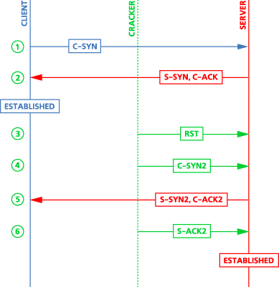
2.1.1. Ранняя десинхронизация
Соединение десинхронизируется на стадии его установки.
Крэкер прослушивает сегмент сети, по которому будут проходить пакеты
Дождавшись пакета S-SYN от сервера, крэкер высылает серверу пакет типа RST (сброс), с корректным sequence number, и, немедленно, вслед за ним фальшивый C-SYN-пакет от имени клиента
Сервер сбрасывает первую сессию и открывает новую, на том же порту, но уже с новым sequence number, после чего посылает клиенту новый S-SYN-пакет.
Клиент игнорирует S-SYN-пакет, однако крэкер, прослушивающий линию, высылает серверу S-ACK-пакет от имени клиента.
Итак, клиент и сервер находятся в состоянии ESTABLISHED, однако сессия десинхронизирована.

Slide 98
2.1.2. Десинхронизация нулевыми данными
В данном случае крэкер прослушивает сессию и в какой-то момент посылает серверу пакет с "нулевыми" данными, т.е. такими, которые фактически будут проигнорированы на уровне прикладной программы и не видны клиенту (например, для telnet это может быть данные типа IAC NOP IAC NOP IAC NOP...). Аналогичный пакет посылается клиенту. Очевидно, что после этого сессия переходит в десинхронизированное состояние.

Slide 99
2.2. ACK-буря
Одна из проблем IP Hijacking заключается в том, что любой пакет, высланный в момент, когда сессия находится в десинхронизированном состоянии вызывает так называемый ACK-бурю. Например, пакет выслан сервером, и для клиента он является неприемлемым, поэтому тот отвечает ACK-пакетом. В ответ на этот неприемлемый уже для сервера пакет клиент вновь получает ответ... И так до бесконечности. Однакр современные сети строятся по технологиям, когда допускается потеря отдельных пакетов. Поскольку ACK-пакеты не несут данных, повторных передачи не происходит и "буря стихает". Как показали опыты, чем сильнее ACK-буря, тем быстрее она "утихомиривает" себя - на 10MB ethernet это происходит за доли секунды. На ненадежных соединениях типа SLIP - ненамного больше.

Slide 100
Детектирование и защита: анализ загруженности сети, отслеживание возникающих ACK-бурь. Это можно реализовать при помощи конкретных средств контроля за сетью. Если крэкер не будет поддерживать десинхронизированное соединение до его закрытия, это также будет сразу замечено пользователем. К сожалению, подавляющее большинство просто откроют новую сессию, не обращаясь к администратору. Стопроцентную защиту от данной атаки обеспечивает, как всегда, шифрование TCP/IP-трафика (на уровне приложений - secure shell) или на уровне протокола - IPsec). Это исключает возможность модификации сетевого потока. Для защиты почтовых сообщений может применяться PGP. Метод не срабатывает на некоторых конкретных реализациях TCP/IP, некоторые системы генерируют встречный RST-пакет. Это делает невозможным раннюю десинхронизацию.

Slide 101
3. Пассивное сканирование
применяется для того, чтобы выяснить, на каких TCP-портах работают демоны, отвечающие на запросы из сети. Обычная программа-сканер последовательно открывает соединения с различными портами. В случае, когда соединение устанавливается, программа сбрасывает его, сообщая номер порта крэкеру. Данный способ детектируется по сообщениям о прерванных после установки соединений, или с помощью использования специальных программ.
Однако крэкер может воспользоваться другим методом. При его использовании он посылает TCP/IP SYN-пакет на все порты подряд (или по заданному алгоритму). Для TCP-портов, принимающих соединения извне, будет возвращен SYN/ACK-пакет, как приглашение продолжить 3-way handshake. Остальные вернут RST-пакеты. Проанализировав ответ, можно понять, на каких портах работают программы. В ответ на SYN/ACK-пакеты он может также ответить RST-пакетами, показывая, что процесс установки соединения продолжен не будет Метод не детектируется, поскольку реальное TCP/IP-соединение не устанавливается. Однако можно отслеживать
резко возросшее количество сессий, находящихся в состоянии SYN_RECEIVED. (при условии, что крэкер не посылает в ответ RST)
прием от клиента RST-пакета в ответ на SYN/ACK.
При сканировании с низкой скоростью или проверке конкретных портов детектировать пассивное сканирование невозможно, поскольку оно не отличается от обычных попыток установить соединение.
В качестве защиты можно лишь посоветовать закрыть на firewall все сервисы, доступ к которым не требуется извне.

Slide 102
4. Затопление ICMP-пакетами
англоязычный термин - "ping flood". Появился он потому, что программа "ping", предназначенная для оценки качества линии, имеет ключ для "агрессивного" тестирования. В этом режиме запросы посылаются с максимально возможной скоростью, и программа позволяет оценить, как работает сеть при максимальной нагрузке. ping посылает ICMP-пакет типа ECHO REQUEST, выставляя в нем время и его идентификатор. Ядро машины-получателя отвечает на запрос пакетом ICMP ECHO REPLY. Получив его ping выдает скорость прохождения пакета. При стандартном режиме работы пакеты высылаются через некоторые промежутки времени, практически не нагружая сеть. Но в "агрессивном" режиме поток ICMP echo request/reply-пакетов может вызвать перегрузку небольшой линии, лишив ее способности передавать полезную информацию. Случай с ping является частным случаем более общей ситуации, связанный с перегрузкой каналов. Например, крэкер может посылать множество UDP-пакетов на 19-й порт машины-жертвы где есть знакогенератор, отвечающий на пакеты строчками по 80 байт. Крэкер может также подделывать обратный адрес подобных пакетов, затрудняя его обнаружение. Отследить его поможет разве что скоординированная работа специалистов на промежуточных маршрутизаторах, что практически нереально. Одной из вариантов атаки - посылать ICMP echo request-пакеты с исходным адресом, указывающем на жертву, на broadcast-адреса крупных сетей. В результате каждая из машин ответит на этот фальшивый запрос, и машина-отправитель получит больше количество ответов. Посылка множество broadcast-echo requests от имени "жертвы" на broadcast-адреса крупных сетей, можно вызвать резкой заполненение канала "жертвы". Приметы затопления - резко возросшая нагрузка на сеть (или канал) и повышение количество специфических пакетов (таких, как ICMP). В качестве защиты можно порекомендовать настройку маршрутизаторов, при которых они будут фильтровать тот же ICMP трафик, превышающие некоторую заданную заранее величину (пакетов/ед. времени). Для того, чтобы убедиться, что Ваши машины не могут служить источником ping flood'а, ограничьте доступ к ping .

Slide 103
5. Локальная буря
рассмотрим "локальные бури" на пример UDP-бури. Как правило, по умолчанию системы поддерживают работу таких UDP-портов, как 7 ("эхо", полученный пакет отсылается назад), 19 ("знакогенератор", в ответ на полученный пакет отправителю высылается строка знакогенератора) и других (date etc). В данном случае крэкер может послать единственный UDP-пакет, где в качестве исходного порта будет указан 7, в качестве получателя - 19-й, а в качестве адреса получателя и отправителя будут указаны, к примеру, две машины вашей сети (или даже 127.0.0.1). Получив пакет, 19-й порт отвечает строкой, которая попадает на порт 7. Седьмой порт дублирует ее и вновь отсылает на 19.. и так до бесконечности. Бесконечный цикл съедает ресурсы машин и добавляет на канал бессмысленную нагрузку. Конечно, при первом потерянном UDP-пакете буря прекратиться. Как недавно стало известно, данная атака временно выводит из строя (до перезагрузки) некоторые старые модели маршрутизаторов. В качестве защиты стоит порекомендовать не пропускать в сети пакеты с внутренними адресам, но пришедшие извне. Также рекомендуется закрыть на firewall использование большинства сервисов.

Slide 104
6. Затопление SYN-пакетами
впервые эта атака была упомянута еще в 1986 году Робертом Т. Моррисом. Работа TCP/IP в случае входящих соединений: система отвечает на пришедший C-SYN-пакет S-SYN/C-ACK-пакетом, переводит сессию в состояние SYN_RECEIVED и заносит ее в очередь. Если в течении заданного времени от клиента не придет S-ACK, соединение удаляется из очереди, в противном случае соединение переводится в состояние ESTABLISHED. Рассмотрим случай, когда очередь входных соединений уже заполнена, а система получает SYN-пакет, приглашающий к установке соединения. По RFC он будет молча проигнорирован. Затопление SYN-пакетами основано на переполнении очереди сервера, после чего сервер перестает отвечать на запросы пользователей. В различных системах работа с очередью реализована по разному. Так, в BSD-системах, каждый порт имеет свою собственную очередь размером в 16 элементов. В системах SunOS, напротив, такого разделения и нет и система просто располагает большой общей очередью. Соответственно, для того, чтобы заблокировать, к примеру, WWW-порт на BSD достаточно 16 SYN-пакетов, а для Solaris 2.5 их количество будет гораздо больше. После истечение некоторого времени (зависит от реализации) система удаляет запросы из очереди. Однако ничего не мешает крэкеру послать новую порцию запросов. Таким образом, крэкер может посылать каждые полторы минуты по 20-30 пакетов на FreeBSD-сервер, поддерживая его в нерабочем состоянии (естественно, эта ошибка была скорректирована в последних версиях FreeBSD) . Как обычно, крэкер может воспользоваться случайными обратными IP-адресами при формировании пакетов, что затрудняет его обнаружение и фильтрацию его трафика. Детектирование несложно - большое количество соединений в состоянии SYN_RECEIVED, игнорирование попыток соединится с данным портом. В качестве защиты можно порекомендовать патчи, которые реализуют автоматическое "прорежение" очереди.. Другой вариант защиты - настроить firewall так, что бы все входящие TCP/IP-соединения устанавливал он сам, и только после этого перебрасывал их внутрь сети на заданную машину.

Slide 105
DoS-атака (атака типа «отказ в обслуживании» на вычислительную систему с целью довести её до отказа, то есть, создание таких условий, при которых пользователи системы не могут получить доступ к предоставляемым системным ресурсам либо этот доступ затруднён. Отказ системы может быть и шагом к овладению системой (если в нештатной ситуации ПО выдаёт какую-либо критическую информацию — например, версию, часть программного кода и т.д.). Но чаще это мера экономического давления
DDoS – распределенная атака типа отказ в обслуживании, Большинство DDoS-атак используют уязвимости в основном протоколе Internet (TCP/IP),а именно, способ обработки системами запроса SYN. Выделяют два основных типа атак, которые вызывают отказ в обслуживании. В результате проведения атаки первого типа, останавливается работа всей системы или сети. Хакер отправляет системе данные или пакеты, которые она не ожидает, и это приводит к остановке системы или к ее перезагрузке. Второй тип DDoS-атаки приводит к переполнению системы или локальной сети при помощи огромного количества информации, которую невозможно обработать. DDoS-атака заключается в непрерывном обращении к сайту со многих компьютеров, которые расположены в разных частях мира.
Мощность DDoS атаки составила 300 гигабит/секунду и затронула миллионы компьютеров и серверов во всем мире. Некоммерческая организация Spamhaus с офисами в Лондоне и Женеве подверглась массивной DDoS атаке со стороны неизвестных хакеров

Slide 106
БРАНДМАУЭРЫ
Брандмауэр, фаерволл, межсетевой или сетевой экран — комплекс аппаратных или программных средств, осуществляющий контроль и фильтрацию проходящих через него сетевых пакетов в соответствии с заданными правилами.
Основная задача - защита компьютерных сетей или отдельных узлов от несанкционированного доступа

Slide 107
В зависимости от охвата контролируемых потоков данных сетевые экраны делятся на:
традиционный сетевой (или межсетевой)
экран — программа (или неотъемлемая часть операционной системы) на шлюзе (сервере, передающем трафик между сетями) или аппаратное решение, контролирующие входящие и исходящие потоки данных между подключенными сетями.
Персональный сетевой экран — программа, установленная на пользовательском компьютере и предназначенная для защиты от несанкционированного доступа только этого компьютера.

Slide 108
В зависимости от уровня, на котором происходит контроль доступа, существует разделение на сетевые экраны, работающие на:
сетевом уровне, когда фильтрация происходит на основе адресов отправителя и получателя пакетов, номеров портов транспортного уровня модели OSI и статических правил, заданных администратором;
сеансовом уровне — отслеживающие сеансы между приложениями, не пропускающие пакеты, нарушающие спецификации TCP/IP.
уровне приложений - фильтрация на основании анализа данных приложения, передаваемых внутри пакета. Такие типы экранов позволяют блокировать передачу нежелательной и потенциально опасной информации на основании политик и настроек.

Slide 109
Возможности брандмауэра
фильтрация доступа к заведомо незащищенным службам;
препятствование получению закрытой информации из защищенной подсети, внедрению в защищенную подсеть ложных данных с помощью уязвимых служб;
контроль доступа к узлам сети;
регистрация попыток доступа как извне, так и из внутренней сети, что позволяет вести учёт использования доступа в Интернет отдельными узлами сети;
регламентирование порядка доступа к сети;
уведомление о подозрительной деятельности, попытках зондирования или атаки на узлы сети или сам экран;

Slide 110
Проблемы, не решаемые файрволом
не защищает узлы сети от проникновения через «люки» или уязвимости ПО;
не обеспечивает защиту от многих внутренних угроз (утечки данных);
не защищает от загрузки пользователями вредоносных программ, в том числе вирусов;

Slide 111
Политики проекта брандмауэра
разрешить доступ для сервиса, если он явно не запрещен
запретить доступ для сервиса, если он явно не разрешен
Брандмауэр, который реализует первую политику, пропускает все сервисы в сеть по умолчанию, если только этот сервис не был явно указан в политике управления доступом как запрещенный. Брандмауэр, который реализует вторую политику, по умолчанию запрещает все сервисы, но пропускает те, которые указаны в списке разрешенных сервисов.

Slide 112
Типы брандмауров
пакетные фильтры (packet filter)
сервера прикладного уровня (application gateways)
сервера уровня соединения (circuit gateways)

Slide 113
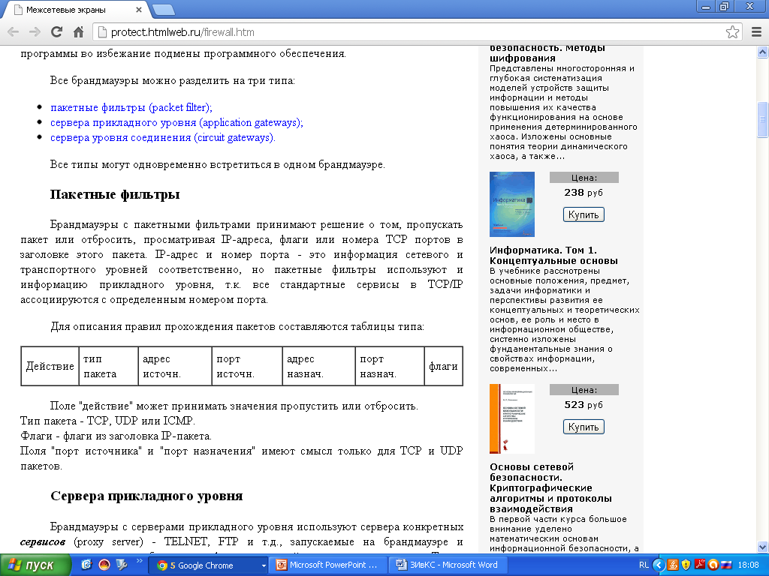
Пакетные фильтры
принимают решение о том, пропускать пакет или отбросить, просматривая IP-адреса, флаги или номера TCP портов в заголовке этого пакета.
Для описания правил прохождения пакетов составляются таблицы типа:
Действие - может принимать значения пропустить или отбросить. Если подходящее правило не было найдено, использу-ется политика по умолчанию - либо разрешено все, что не запре-щено, либо запрещено все, что не разрешено.
Тип пакета - TCP, UDP или ICMP.
Флаги - флаги из заголовка IP-пакета.
Поля "порт источника" и "порт назначения" имеют смысл только для TCP и UDP пакетов.

Slide 114
В качестве данных для анализа могут также использоваться
длина IP-пакета,
направление передачи пакета,
текущее время.
Дополнительной возможностью пакетных фильтров является трансляция сетевых адресов и портов или изменение реальных адресов компьютеров внутренней сети на вымышленные (виртуальные), причем несколько (или все) внутренние адреса могут транслироваться в один сетевой адрес (с изменением номеров портов). Кроме аспектов, связанных с аспектами защиты, это может использоваться в случае, если количество компьютеров, подключенных к сети Интернет, в организации больше, чем количество сетевых адресов, официально выделенных данной организации.

Slide 115
Достоинства и недостатки пакетных фильтров
Достоинства:
относительно невысокая стоимость;
гибкость в определении правил фильтрации;
максимальная пропускная способность.
Недостатки:
· локальная сеть видна из сети Интернет;
· не учитывается содержимое IP-пакетов;
· правила фильтрации пакетов трудны в описании;
· при нарушении работоспособности МЭ все компьютеры за ним становятся незащищенными либо недоступными;
· аутентификацию с использованием IP-адреса (внешней сети) можно обмануть подменой адреса;
· отсутствует аутентификация на пользовательском уровне.

Slide 116
Сервера прикладного уровня
МЭ прикладного уровня существует много - под каждый протокол прикладного (и сеансового) уровня. Каждый МЭ допускает и защищает только тот протокол, который он поддерживает (реализуется политика "запрещено все, что не разрешено").
Наиболее популярные поддерживаемые МЭ протоколы:
· гипертекстовые протоколы - HTTP, SHTTP, HTTPS, Gopher;
· протокол пересылки файлов - FTP;
· почтовые протоколы - SMTP, POP3, IMAP, NNTP;
· протоколы удаленного доступа - Telnet, rlogin, rsh, rexec, RPC, XWindow;
· протокол сетевой файловой системы - NFS, NetBEUI;
· протокол службы имен - DNS;
· "безопасные" протоколы - SSH, SSL, S/MIME, SOCKS.

Slide 117
компьютер-инициатор в начале сеанса связи передает МЭ имя компьютера-адресата и запрашиваемого сервиса. Здесь же может передаваться и имя пользователя, с правами которого будет осуществляться доступ. В схеме передачи данных между двумя соединениями вместо простого копирования используется техника высокоуровневой фильтрации, трансляции и кэширования данных .

Slide 118
Так как МЭ функционирует на прикладном уровне, то у него существуют большие возможности по фильтрации прикладных команд и данных. Например, для протокола FTP возможно запрещение команды "put" - команды записи файла на сервер. Возможна организация разграничения доступа к объектам сервера.
Если МЭ поддерживает "безопасный" протокол, то возможно поддержание конфиденциальности и целостности передаваемых данных через внешнюю сеть данных путем шифрования данных и вычисления криптографических контрольных сумм. В этом случае компьютер-инициатор тоже должен поддерживать тот же самый "безопасный" протокол либо необходим еще один МЭ прикладного уровня, поддерживающий тот же самый "безопасный" протокол.

Slide 119
Достоинства и недостатки
МЭ прикладного уровня
Достоинства:
возможность усиленной аутентификации компьютера-инициатора и пользователя;
возможность защиты от подмены во время связи аутентифицированного компьютера-инициатора;
возможна защита целостности и конфиденциальности передаваемых данных и команд;
фильтрация пересылаемых команд и данных;
большая гибкость в протоколировании передаваемых команд и данных.
Недостатки:
необходимость в существовании нескольких МЭ для разных сервисов.

Slide 120
Сервера уровня соединения
Сервер уровня соединения - транслятор TCP соединения. Пользователь образует соединение с определенным портом на брандмауэре, после чего последний производит соединение с местом назначения по другую сторону от брандмауэра. Во время сеанса этот транслятор копирует байты в обоих направлениях, действуя как посредник. Посредничество заключается в том, что связь между двумя компьютерами физически осуществляется через систему-посредника и реально состоит из двух TCP-соединений.

Slide 121
компьютер-инициатор не передает МЭ имя компьютера-адресата - его IP-адрес и номер TCP-порта фиксированы для конкретного МЭ и известны. МЭ уровня соединения используются только для организации безопасного соединения от внешних компьютеров (удаленных рабочих станций) к внутреннему компьютеру (серверу поддержки локальной сети или информационному серверу).
после установления связи факт ее существования уже запротоколирован и проведена аутентификация компьютера-инициатора связи.

Slide 122
Проверка допустимости связи выполняется МЭ непосредственно после запроса на соединение компьютером-инициатором и может основываться на данных из пакета-запроса на соединение, данных окружающей среды и статистических данных. В качестве данных пакета-запроса на соединение могут использоваться:
IP-адрес компьютера-инициатора,
начальный номер (SYN) пакета TCP-соединения,
дополнительные параметры TCP-соединения.
текущее время запроса соединения,
текущее количество соединений с компьютером-адресатом
длительность соединения,
скорость передачи данных,

Slide 123
Достоинства и недостатки
МЭ уровня соединений
Достоинства:
· локальная сеть может быть невидимой из глобальной сети;
· наличие аутентификации компьютера-инициатора по его символьному имени;
· использование политики "запрещено все, что не разрешено";
· способность гибкого регулирования (ограничения) пропускной способности;
· возможность эффективного противостояния атакам с неправильной фрагментацией пакетов соединения;
· возможность использования статистической информации о соединениях для определения попыток соединения злоумышленником и автоматического блокирования его действий.
Недостатки:
· отсутствие аутентификации пользователя;
· нет защиты целостности и конфиденциальности данных;
· возможность подмены злоумышленником IP-адреса компьютера-инициатора;

Slide 124
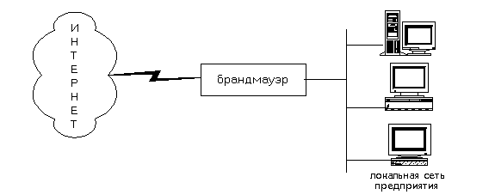
Схемы подключения
Для подключения брандмауэров используются различные схемы.
1. Брандмауэр может использоваться в качестве внешнего роутера, используя поддерживаемые типы устройств для подключения к внешней сети

Slide 125
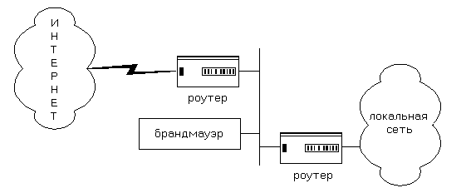
2. Иногда используется следующая схема, однако пользоваться ей следует только в крайнем случае, поскольку требуется очень аккуратная настройка роутеров и небольшие ошибки могут образовать серьезные дыры в защите.

Slide 126
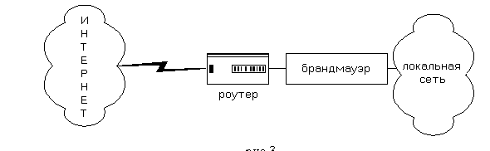
3. Чаще всего подключение осуществляется через внешний маршрутизатор, поддерживающий два Ethernet интерфейса (две сетевые карточки в одном компьютере)
При этом между внешним роутером и брандмауэром имеется только один путь, по которому идет весь трафик. Обычно роутер настраивается таким образом, что брандмауэр является единственной видимой снаружи машиной. Эта схема является наиболее предпочтительной с точки зрения безопасности и надежности защиты.

Slide 127
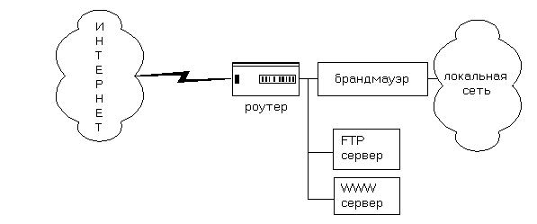
4. брандмауэром защищается только одна подсеть из нескольких выходящих из роутера. В незащищаемой брандмауэром области часто располагают серверы, которые должны быть видимы снаружи (WWW, FTP и т.д.). Большинство брандмауэров позволяет разместить эти сервера на нем самом - решение, далеко не лучшее с точки зрения загрузки машины и безопасности самого брандмауэра.

Slide 128
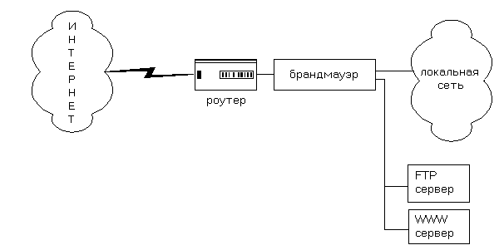
Существуют решения, которые позволяют организовать для серверов, которые должны быть видимы снаружи, третью сеть; это позволяет обеспечить контроль за доступом к ним, сохраняя в то же время необходимый уровень защиты машин в основной сети.
При этом достаточно много внимания уделяется тому, чтобы пользователи внутренней сети не могли случайно или умышленно открыть дыру в локальную сеть через эти сервера. Для повышения уровня защищенности возможно использовать в одной сети несколько брандмауэров, стоящих друг за другом.

Slide 129
ТИПОВАЯ АРХИТЕКТУРА ПОДСИСТЕМЫ ЗАЩИТЫ ОПЕРАЦИОННОЙ СИСТЕМЫ
Основные функции подсистемы защиты операционной системы
1. Разграничение доступа, Каждый пользователь системы имеет доступ только к тем объектам операционной системы, к которым ему разрешен доступ в соответствии с текущей политикой безопасности.
2. Идентификация и аутентификация. Ни один пользователь не может начать работу с операционной системой, не идентифицировав себя и не предоставив системе аутентифицирующую информацию, подтверждающую, что пользователь действительно является тем, за кого он себя выдает,

Slide 130
3. Аудит. ОС регистрирует в специальном журнале событий, потенциально опасные действия. Записи об этих событиях могут просматривать в дальнейшем только администраторы.
4. Управление политикой безопасности. Политика безопасности должна постоянно поддерживаться в адекватном состоянии, т.е. должна гибко реагировать на изменения условий функционирования ОС, требований к защите информации, хранимой и обрабатываемой в системе, и т.д. Управление политикой безопасности осуществляется администраторами системы с использованием соответствующих средств, встроенных в операционную систему.
5. Криптографические функции. В операционных системах шифрование используется при хранении и передаче по каналам связи паролей пользователей и некоторых других данных, критичных для безопасности системы.
6. Сетевые функции. Современные операционные системы, как правило, работают в составе локальных и/или глобальных компьютерных сетей. ОС компьютеров, входящих в одну сеть, взаимодействуют между собой для решения различных задач.

Slide 131
Подсистема защиты практически никогда не представляет собой единый программный модуль. Как правило, каждая из перечисленных функций подсистемы защиты решается одним или несколькими программными модулями. Некоторые функции встраиваются непосредственно в ядро операционной системы. Тем не менее должен существовать четко определенный интерфейс между различными модулями подсистемы защиты, используемый при взаимодействии модулей для решения общих задач.

Slide 132
Основные определения
Объект доступа - любой элемент операционной системы, доступ к которому пользователей и других субъектов доступа может быть произвольно ограничен.
Метод доступа к объекту - операция, определенная для некоторого объекта.
Субъект доступа - сущность, способная инициировать выполнение операций над объектами (обращаться к объектам по некоторым методам доступа).
Право доступа к объекту - право на выполнение доступа к объекту по некоторому методу или группе методов.
Разграничением доступа субъектов к объектам является совокупность правил, определяющая для каждой тройки субъект-объект-метод, разрешен ли доступ данного субъекта к данному объекту по данному методу.

Slide 133
Правила разграничения доступа, действующие в ОС, устанавливаются администраторами системы при определении текущей политики безопасности. За соблюдением этих правил субъектами следит монитор ссылок - часть подсистемы защиты операционной системы.
Модели разграничения доступа.
1. Избирательное разграничение доступа.
2. Изолированная программная среда.
3. Полномочное разграничение доступа без контроля информа­ционных потоков.
4. Полномочное разграничение доступа с контролем информационных потоков.

Slide 134
Избирательное разграничение доступа
1. Для любого объекта операционной системы существует владелец.
2. Владелец объекта может произвольно ограничивать доступ других субъектов к данному объекту.
3. Для каждой тройки субъект-объект-метод возможность доступа определена однозначно.
4. Существует хотя бы один привилегированный пользователь (администратор), имеющий возможность обратиться к любому объекту по любому методу доступа.

Slide 135
При создании объекта его владельцем назначается субъект, создавший данный объект
Для определения прав доступа субъектов к объектам используется матрица доступа. Строки этой матрицы представляют собой объекты, столбцы - субъекты (или наоборот). В каждой ячейке матрицы хранится совокупность прав доступа, предоставленных данному субъекту на данный объект.
Для сокращения объема матрицы доступа используется объединение субъектов доступа в группы. Права, предоставленные группе субъектов для доступа к данному объекту, предоставляются каждому субъекту группы. Вместе с каждым объектом доступа хранятся его атрибуты защиты, описывающие, кто является владельцем объекта и каковы права доcтупа к данному объекту различных субъектов.

Slide 136
При создании нового объекта владелец объекта должен определить права доступа различных субъектов к этому объекту. Если владелец не сделал этого, то либо новому объекту назначаются атрибуты защиты по умолчанию, либо новый объект наследует атрибуты защиты от родительского объекта (каталога, контейнера и т.д.).
Избирательное разграничение доступа является наиболее распространенным механизмом разграничения доступа. Это обусловлено простотой реализации избирательного разграничения доступа и необременительностью правил доступа для пользователей. Вместе с тем защищенность ОС, подсистема защиты которой реализует только избирательное разграничение доступа, во многих случаях недостаточна. В США запрещено хранить информацию, содержащую государственную тайну, в компьютерных системах, поддерживающих только избирательное разграничение доступа.

Slide 137
Изолированная программная среда
1. Для любого объекта операционной системы существует владелец.
2. Владелец объекта может произвольно ограничивать доступ других субъектов к данному объекту.
3. Для каждой четверки субъект-объект-метод-процесс возможность доступа определена однозначно.
4. Существует хотя бы один привилегированный пользователь (администратор), имеющий возможность обратиться к любому объекту по любому методу.
5. Для каждого субъекта определен список программ, которые этот субъект может запускать

Slide 138
Изолированная программная среда представляет собой расширение модели избирательного разграничения доступа
При использовании изолированной программной среды права субъекта на доступ к объекту определяются не только правами и привилегиям субъекта, но и процессом, с помощью которого субъект обращается к объекту. Это существенно повышает защищенность ОС от разрушающих программных воздействий, включая программные закладки и компьютерные вирусы. При использовании данной модели повышается защищенность целостности данных, хранящихся в системе. В то же время изолированная программная среда создает определенные сложности в администрирование операционной системы. Например, при инсталляции нового программного продукта администратор должен модифицировать списки разрешенных программ для пользователей, которые должны иметь возможность работать с этим программным продуктом.
Изолированная программная среда не защищает от утечки конфиденциальной информации.

Slide 139
Полномочное разграничение доступа без контроля информа­ционных потоков
1. Для любого объекта операционной системы существует владелец.
2. Владелец объекта может произвольно ограничивать доступ других субъектов к данному объекту.
3. Для каждой тройки субъект-объект-метод возможность доступа определена однозначно.
4. Существует хотя бы один привилегированный пользователь (администратор), имеющий возможность удалить любой объект.
5. В множестве объектов доступа ОС выделяется подмножество объектов полномочного разграничения доступа. Каждый объект полномочного разграничения доступа имеет гриф секретности. Чем выше числовое значение грифа секретности, тем секретнее объект. Нулевое значение грифа секретности означает, что объект несекретен. Если объект не является объектом полномочного разграничения дос­тупа или если объект несекретен, администратор может обратиться к нему по любому методу,
6. Каждый субъект доступа имеет уровень допуска. Чем выше числовое значение уровня допуска, тем больший допуск имеет субъект. Нулевое значение уровня допуска означает, что субъект не имеет допуска.
7. Если:
• объект является объектом полномочного разграничения доступа,
• гриф секретности объекта выше уровня допуска субъекта,
• субъект открывает объект в режиме, допускающем чтение информации,
то доступ субъекта к объекту запрещен независимо от состояния матрицы доступа.

Slide 140
К объектам полномочного разграничения доступа обычно относят только файлы, в которых может храниться секретная информация.
за исключением правила 4, данная модель сводится к предыдущей. Тем не менее, эта модель разграничения доступа имеет одно существенное отличие от предыдущей. В данной модели администратор не имеет права читать секретную информацию, и, таким образом, его права несколько ограничены по сравнению с предыдущей моделью.
Поскольку данная модель не дает ощутимых преимуществ по сравнению с предыдущей и в то же время существенно сложнее ее в технической реализации, на практике используется редко.

Slide 141
Полномочное разграничение доступа с контролем информационных потоков
1. Для любого объекта операционной системы существует владе­лец.
2. Владелец объекта может произвольно ограничивать доступ других субъектов к данному объекту.
3. Для каждой четверки субъект-объект-метод-процесс возможность доступа определена однозначно в каждый момент времени. При изменении состояния процесса со временем возможность предоставления доступа может измениться. Поскольку права процесса на доступ к объекту меняются с течением времени, они должны проверяться не только при открытии объекта, но и перед выполнением над объектом таких операций, как чтение и запись.
4. Существует хотя бы один привилегированный пользователь (администратор), имеющий возможность удалить любой объект.
5. В множестве объектов выделяется множество объектов полномочного разграничения доступа. Каждый объект полномочного разграничения доступа имеет гриф секретности. Чем выше числовое значение грифа секретности, тем секретнее объект. Нулевое значение грифа секретности означает, что объект несекретен. Если объект не является объектом полномочного разграничения доступа или если объект несекретен, администратор может обратиться к нему по любому методу.
6. Каждый субъект доступа имеет уровень допуска. Чем выше числовое значение уровня допуска, тем больший допуск имеет субъект. Нулевое значение уровня допуска означает, что субъект не имеет допуска.

Slide 142
7. Если:
• объект является объектом полномочного разграничения доступа,
• гриф секретности объекта выше уровня допуска субъекта, обращающегося к нему,
• субъект открывает объект в режиме, допускающем чтение информации,
то доступ субъекта к объекту должен быть запрещен независимо от состояния матрицы доступа. Это - так называемое правило NRU(Not Read Up- не читать выше).
8. Каждый процесс операционной системы имеет уровень конфиденциальности, равный максимуму из грифов секретности объектов, открытых процессом на протяжении своего существования.
9. Если:
• объект является объектом полномочного разграничения доступа,
• гриф секретности объекта строго ниже уровня конфиденциальности процесса, обращающегося к нему,
• субъект собирается записывать в объект информацию,
то доступ субъекта к объекту должен быть запрещен независимо от со­стояния матрицы доступа. Это правило разграничения доступа предотвращает утечку секретной информации. Это - так называемое правило NWU(Not Write Up- не записывать ниже).
10. Понизить гриф секретности объекта полномочного разграничения доступа может только субъект, который:
• имеет доступ к объекту согласно правилу 7;
• обладает специальной привилегией, позволяющей ему понижать грифы секретности объектов.

Slide 143
При использовании данной модели страдает производитель-ность ОС, поскольку права доступа к объекту должны проверяться не только при открытии объекта, но и при каждой операции чтения/записи.
если уровень конфиденциальности процесса выше нуля, то вся информация в памяти процесса является секретной и не может быть записана в несекретный объект. Если процесс одновременно работает с двумя объектами, только один из которых является секретным, процесс не может записывать информацию из памяти во второй объект. Эта проблема решается посредством использования специального программного интерфейса (АРI) для работы с памятью. Области памяти, выделяемые процессам, могут быть описаны как объекты полномочного разграничения доступа, после чего им могут назначаться грифы секретности. При чтении секретного файла процесс должен считать содержимое такого файла в секретную область памяти, используя для этого функции операционной системы, гарантирующие невозможность утечки информации. Для работы с секретной областью памяти процесс также должен использовать специальные функции.
Если для организации важно обеспечение защищенности системы от несанкционированной утечки информации, без полномочного разграничения доступа с контролем информационных потоков просто не обойтись.

